Slide 1

Früherkennung und Monitoring des Typ-1-Diabetes im präklinischen Stadium

Slide 2



Genetisches Screening ≠ T1D-Früherkennung
Früherkennung = Untersuchung auf Inselautoantikörper zur Diagnosestellung
Genetisches Screening = Untersuchung auf Risikogene, die mit T1D assoziiert sind, zur Risikoabschätzung
Ein genetischer Risikoscore (GRS) kann z. B. verwendet werden, um
Personen zu identifizieren, die von Nachbeobachtungsuntersuchungen profitieren würden^{1,2}
Eine Vorhersage der Progressionsrate von singulären zu multiplen Inselautoantikörpern und des Risikos der klinischen Manifestation von T1D bei Menschen mit präsymptomatischem T1D zu treffen³
Zwischen autoimmunem T1D (höherer GRS-Score) und T2D (niedrigerer GRS-Score) zu unterscheiden^{1,2}
GRS: Genetischer Risikoscore; HLA: Humanes Leukozytenantigen; T1D: Typ-1-Diabetes; T2D: Typ-2-Diabetes.
1. Luckett AM et al. Diabetologia 2023; 66: 1589–600. 2. Sharp SA et al. Diabetes Care 2019; 42: 200–7. 3. Redondo MJ et al. Diabetes Care 2018; 41: 1887–94.

Slide 3
T1D im Frühstadium wird durch das Vorhandensein von Insel-Autoantikörpern definiert
Autoantikörper gegen die folgenden Betazellantigene sagen die Entwicklung von T1D voraus ^{1,2,}*
Glutaminsäure-Decarboxylase 65 (GAD)
Insulinoma-assoziiertes Antigen 2 (IA-2)
Zinktransporter 8 (ZnT8)
Insulin
Es hat sich gezeigt, dass die Anzahl der Autoanti-körper prädiktiv für die Erkrankung ist, der Reihen-folge des Auftretens verschiedener Autoantikörper jedoch keine prädiktive Fähigkeit zugeschrieben wurde^{1,2}
≥ 2 Inselautoantikörper bringen ein Lebenszeit-risiko für klinisch manifesten T1D von nahezu 100 % mit sich³
Zytosol
ZnT8
IA-2
ICA
Sekretorisches Vesikel
Insulin
Insulin
sekretorisches Granulat
GAD
Betazell-Membran
Grafik modifiziert nach: Misra S 2017.⁴ * Die American Diabetes Association empfiehlt ein Screening auf T1D im Frühstadium (Stadien 1 und 2) durch Tests auf Autoantikörper gegen Insulin (IAA), GAD, IA-2 oder ZnT8.⁵ Die Messung von Inselzell-Autoantikörper (islet cell autoantibodies, ICA) wird nur noch in Studien verwendet, da sie als zu unspezifisch gilt.⁶ T1D: Typ-1-Diabetes.
1. Peters A. J Fam Pract 2021; 70 (6S): S47–S52. 2. Pöllänen PM et al. J Clin Endocrinol Metab 2020; 105: e4638–e4651. 3. Insel RA et al. Diabetes Care 2015; 38: 1964–74. 4. Misra S. Practical Diabetes 2017; 34: 221–223a. 5. American Diabetes Association Professional Practice Committee. Diabetes Care 2026; 49 (Suppl. 1): S27–S49. 6. Tsirogianni A et al. Autoimmun Rev 2009; 8: 687–91.

Slide 4
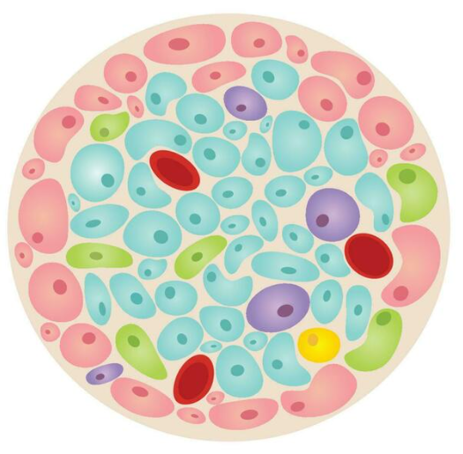
Es gibt fünf primäre Inselautoantikörper gegen:^{1,2}
Das Vorhandensein von Autoantikörpern neben dem Stoffwechselstatus definiert die drei Stadien von T1D⁴
T1D im Frühstadium wird durch das anhaltende Vorhan-densein von diabetesspezifischen IAk nachgewiesen¹
Unspezifisches Ziel^{1,2}
IAA
GAD
ZnT8
Betazelle
IA-2
ICA
Zytoplasma
Insulinoma-assoziiertes Antigen-2
Glutaminsäure- Decarboxylase
Zinktransporter 8
Nicht empfohlen für Routinetests: ICAs weisen stark auf eine Schädigung von Betazellen hin, haben jedoch viele Zielmoleküle und daher mangelnde Sensitivität^{1,3,5}
Eine Kombination dieser vier primären Autoantikörper wird typischerweise bei T1D untersucht^{1,3}
GAD: Glutaminsäure-Decarboxylase; IA-2: Insulinoma-assoziiertes Antigen 2; IAA: Insulin-Autoantikörper; ICA: zytoplasmatische Inselzell-Autoantikörper; IAk: Inselautoantikörper; T1D: Typ-1-Diabetes; ZnT8: Zinktransporter 8.
1. Winter WE et al. J Appl Lab Med 2022; 7: 197–205. 2. Bonifacio E & Achenbach P. Clin Exp Immunol 2019; 198: 294–305. 3. Peters A. J Fam Pract 2021; 70 (6S): S47–S52. 4. Insel RA et al. Diabetes Care 2015; 38: 1964–74. 5. Simmons KM & Steck AK. ADLM 2017. Erhältlich unter: https://myadlm.org/cln/articles/2017/july/islet-autoantibody-testing-predicting-and-diagnosing-type-1-diabetes. Zuletzt abgerufen am 12.01.2026.

Slide 5

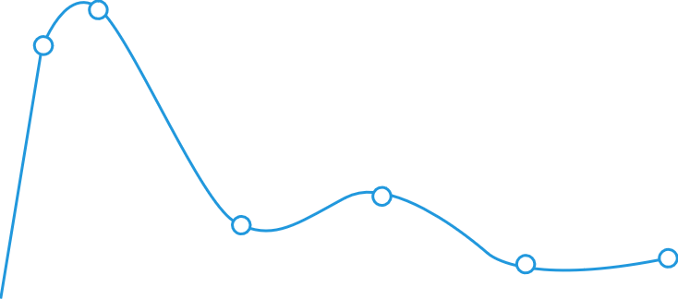
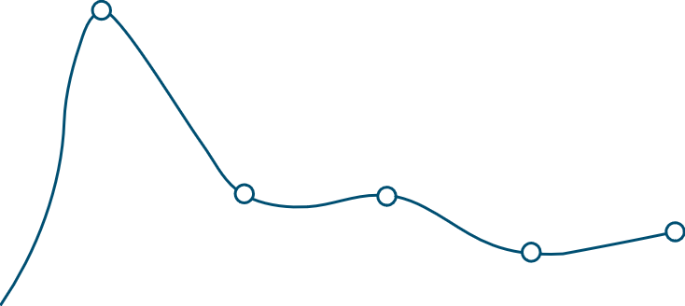

Autoantikörper entwickeln sich altersabhängig – mit einem Peak bei 2 Jahren und 6-10 Jahren
Inzidenz spezifischer Inselautoantikörper nach Alter
IAA**
GADA
*
IA-2A
ZnT8A
2 Jahre
5–7 Jahre
Mit einer Testung im Alter von 2 Jahren und erneuter Testung mit 5-7 Jahren können ~ 65 % der präsymptomatischen Fälle bis zum Alter von 18 Jahren erfasst werden. Testung mit 2, 6 und 10 Jahren würde die Wahrscheinlichkeit auf ~ 80 % erhöhen²
Wenn die Testung in diesem Alter nicht mög-lich ist, könnte ein Testen im Schulkindalter (zusammen mit anderen Tests oder beim Pädiater/Hausarzt) eine Alternative sein³
IAA
GADA
IA-2A
ZnT8A
1.650
1.650
1.650
1.650
1.492
1.508
1.512
1.508
1.323
1.338
1.348
1.345
1.163
1.171
1.198
1.186
936
943
971
972
503
502
523
522
Grafik modifiziert nach: Ziegler AG & Bonifacio E 2012.¹ * Bei genetisch prädisponierten Menschen erreicht die Inselautoantikörper-Serokonversion ihren Höhepunkt zwischen 9. Lebensmonat und 2. Lebensjahr.¹ ** IAA entwickeln sich tendenziell früher als GAD-, IA-2- oder ZnT8-Autoantikörper.¹ IAA: Insulin-Autoantikörper; IA-2A: Insulinoma-assoziiertes Antigen 2-Autoantikörper; GADA: Glutaminsäure-Decarboxylase-Autoantikörper; ZnT8A: Zinktransporter-8-Autoantikörper; T1D: Typ-1-Diabetes
1. Ziegler A & Bonifacio E. Diabetologia 2012; 55: 1937–43. 2. Bonifacio E et al. Diabetologia 2025; 68: 1101–7. 3. Sims EK et. al. Diabetes 2022; 71: 610–23.

Slide 6
Die Entwicklung mehrerer IAk bei Kindern ist prädiktiv für die klinische Manifestation des T1D Stadium 3¹
Risiko einer Progression von der Serokonversion zu T1D im Stadium 3
bei Risikokindern mit ≥ 2 Inselautoantikörpern (n = 585)¹
15 Jahre
84%
Wahrscheinlichkeit einer Progression zu T1D (Stadium 3) [%]
10 Jahre
70%
5 Jahre
44%
Nachbeobachtung nach Serokonversion [Jahre]
Abbildung modifiziert nach Ziegler AG 2013¹. * Die Informationen stammen aus kombinierten prospektiven Geburtskohortenstudien (DAISY, DIPP, BABYDIAB und BABYDIET), die den natürlichen Verlauf von Autoimmunität und aT1D bei Kindern mit erhöhtem genetischen Risiko für aT1D untersuchten (N = 13.377); 585 Kinder entwickelten mehrere Inselautoantikörper.¹
DAISY: Diabetes Autoimmunity Study in the Young, Studie zur Diabetes-Autoimmunität bei jungen Menschen; DIPP: Type 1 Diabetes Prediction and Prevention, Studie zur Prädiktion und Prävention von T1D; T1D: Typ-1-Diabetes.
1. Ziegler AG et al. JAMA 2013; 309: 2473–9.

Slide 7
Die Prävalenz von Inselautoantikörpern variiert mit dem Alter bei klinischer Diagnose von T1D (Stadium 3)^{1,}*
IAA
IA-2
ZnT8
GAD
Kinder | 32 % | 49 % | 58 % | 78 %
Erwachsene | 29–42 % | 33–15 % | 42–21 % | 75–81 %
Vor der Diagnose sind sehr junge Kinder anfangs häufig seropositiv für IAA, gefolgt von anderen Autoantikörpern^{1,2}: Ab dem Teenageralter finden sich häufig Autoantikörper gegen GAD²
7
* Die Daten stammen aus einer klinisch-serologischen Kohortenstudie zur Beurteilung der Häufigkeit einzelner Antikörper und Antikörpercluster, stratifiziert nach Alter und Geschlecht, von 6.044 aufeinander-folgenden Patienten, die sich einer Evaluation von Diabetes-Autoantikörpern aus den gesamten USA unterzogen und über einen Zeitraum von 30 Monaten getestet wurden. Davon waren 3.370 Patienten (56 %) seropositiv für ≥ 1 IAk. Abbildung modifiziert nach Dahl A 2022¹. GAD: Glutaminsäure-Decarboxylase; IA-2: Insulinoma-assoziiertes Antigen 2; IAA: Insulin-Autoantikörper; IAk: Inselautoantikörper; T1D: Typ-1-Diabetes; ZnT8: Zinktransporter 8.
1. Dahl A et al. J Appl Lab Med 2022; 7: 1037–46. 2. Sims EK et al. Diabetes 2022; 71: 610–23.
Notes:
[PI/ S. 2/§2/Überschrift zu Teplizumab]
[PI/ S. 3/§2.5/Überschrift zu Teplizumab]
[P/ S. 3/§2.5/¶1/ln 1 für Teplizumab]
[P/ S. 3/§2.5/¶1/ln 1-2 für Teplizumab]
[P/ S. 3/§2.5/¶2/ Bullet 3; Unterbullets 1,2]
[PI zu Teplizumab/ S. 3/§2.5/¶2/ Bullet 1]
[PI/ S. 3/§2.5/¶2/ Bullet 2 für Teplizumab]
[P/ S. 3/§2.5/¶2/ Bullet 4 für Teplizumab]

Slide 8


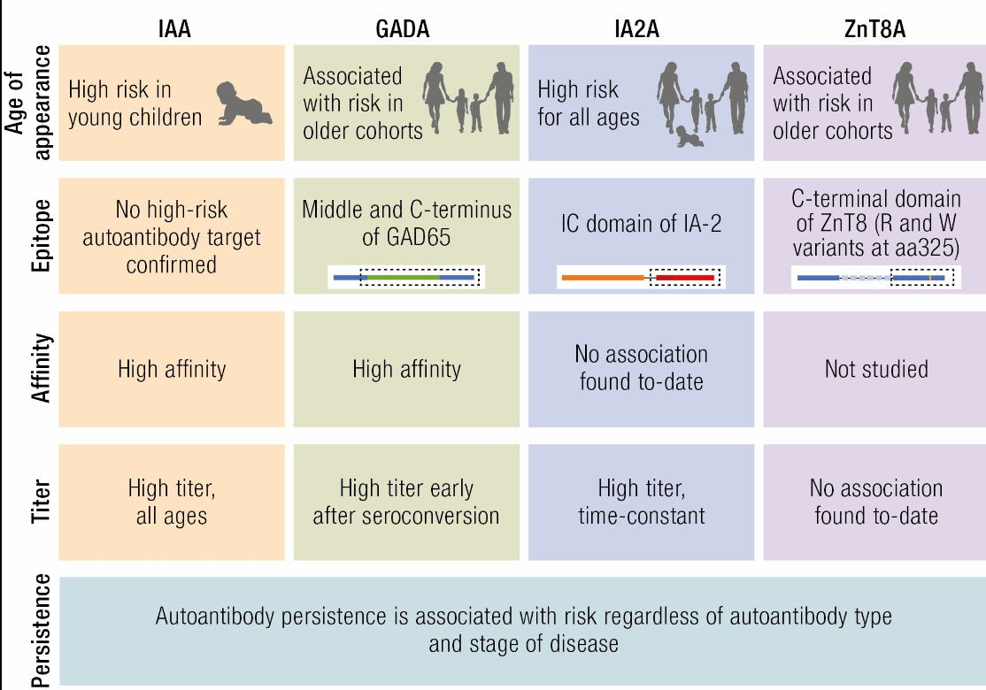
Merkmale und Prävalenz von Inselautoantikörpern können je nach Alter variieren^{1,2}
IAA
GADA
IA-2A
ZnT8A
Hohes Risiko bei
kleinen Kindern¹
Risikoassoziation
bei älteren
Kohohrten¹
Hohes Risiko für
alle Alters-
gruppen¹
Risikoassoziation
bei älteren
Kohohrten¹
Alter bei Auftreten
Häufig erster nach-gewiesener IAk bei Kleinkindern; allgemein häufiger bei jüngeren Kindern²
Beginn bei Erwachse-nen meist mit GADA, oft auch erster nach-gewiesener IAk im Kindesalter²
Assoziiert mit rascher Progression zu T1D Stadium 3^{2,3}
Oft ein sekundärer oder später IAk¹
Epitop
Kein Epitop, das ein hohes Risiko mit sich bringt, bestätigt¹
Mittel- und C-terminale Domäne von GAD65¹
IC-Domäne von IA-2¹
C-terminale Domäne von ZnT8
(R- und W-Varianten bei aa325)¹
Titer
Hoher Titer, alle Altersgruppen¹
Hoher Titer, frühzeitig nach Serokonversion¹
Hoher Titer, zeitkonstant¹
Bislang keine Assoziation gefunden¹
Persistenz
Persistenz von IAk ist mit einem Risiko für autoimmunen T1D verbunden,
unabhängig vom IAk-Typ und dem T1D-Stadium¹
8
MAT-DE-2600042-1.0-01/2026
Abbildung modifiziert nach So M 2021¹. GADA: Glutaminsäure-Decarboxylase-Autoantikörper; IA-2A: Insulinoma-assoziiertes Antigen 2-Autoantikörper; IAA: Insulin-Autoantikörper; IC: Immune checkpoint, Immuncheckpoint; IAk: Inselautoantikörper; T1D: Typ-1-Diabetes; ZnT8A: Zinktransporter 8-Autoantikörper.
1. So M et al. Endocr Rev 2021; 42: 584–604. 2. Phillip M et al. Diabetes Care 2024; 47: 1276–98. 3. Endesfelder D et al. Diabetes 2019; 68: 119–30.
Notes:
[PI/ S. 2/§2/Überschrift zu Teplizumab]
[PI/ S. 3/§2.5/Überschrift zu Teplizumab]
[P/ S. 3/§2.5/¶1/ln 1 für Teplizumab]
[P/ S. 3/§2.5/¶1/ln 1-2 für Teplizumab]
[P/ S. 3/§2.5/¶2/ Bullet 3; Unterbullets 1,2]
[PI zu Teplizumab/ S. 3/§2.5/¶2/ Bullet 1]
[PI/ S. 3/§2.5/¶2/ Bullet 2 für Teplizumab]
[P/ S. 3/§2.5/¶2/ Bullet 4 für Teplizumab]

Slide 9


Einige IAk-Charakteristika liefern Zusatzinformationen bezüglich der T1D-Progressionsrate¹⁻⁹
ANZAHL
TYP
TITER
AFFINITÄT⁹
Das Progressions-risiko steigt mit der Anzahl der IAk¹
Ein IAk: Im Risiko für T1D-Frühstadium^{2,3}
T1D-Progressionsrate steigt mit steigender Zahl an IAk^{1,2,4}
IAA: Am häufigsten bei sehr jungen Kindern⁴
GADA: Häufig bei älteren Kindern und Erwachsenen, aber langsamere Progres-sion⁴
IA-2A: Rasche Progression^{5,6}
ZnT8A: Nützlich zur Beurteilung der Progression bei IA-2A-negativen Personen^{4,7}
Höhere Titer sind mit einem erhöhten Progressionsrisiko assoziiert⁸
Höhere IAk-Affinität ist mit einer schnelleren Progression verbunden⁹
Der IAk-Titer ist ein Maß für die Konzentration eines oder mehrerer Antikörper – ein Wert über einem vorgegebenen Schwellenwert ist erforderlich, damit eine Messung als positiv angesehen wird¹⁰
Die IAk-Affinität ist die Stärke der Wechselwirkung zwischen der Antigenbindungsstelle eines IAk und einem spezifischen Epitop auf einem Antigen, quantifiziert durch ihre Dissoziationskonstante¹¹
GADA: Glutaminsäure-Decarboxylase-Autoantikörper; IA-2A: Insulinoma-assoziiertes Antigen 2-Autoantikörper; IAA: Insulin-Autoantikörper; IAk: Inselautoantikörper; T1D: Typ-1-Diabetes; ZnT8A: Zinktransporter 8-Autoantikörper.
1. Anand V et al. Diabetes Care 2021; 44: 2269–76. 2. Insel RA et al. Diabetes Care 2015; 38: 1964–74. 3. Phillip M et al. Diabetes Care 2024; 47: 1276–98. 4. So M et al. Endocr Rev 2021; 42: 584–604. 5. Jacobsen LM et al. Diabetologia 2020; 63: 588–96. 6. Pöllänen PM et al. Diabetologia 2017; 60: 1284–93. 7. Suomi T et al. EBioMedicine 2023; 92: 104625. 8. Steck AK et al. Diabetes Care 2015; 38: 808–13. 9. Felton JL et al. Commun Med (Lond) 2024; 4: 66. 10. Zhang Y et al. Diabetes Metab J 2021; 45: 404–16. 11. Bachmann MF et al. Allergy 2025; 80: 37–46.
Notes:
[PI/ S. 2/§2/Überschrift zu Teplizumab]
[PI/ S. 3/§2.5/Überschrift zu Teplizumab]
[P/ S. 3/§2.5/¶1/ln 1 für Teplizumab]
[P/ S. 3/§2.5/¶1/ln 1-2 für Teplizumab]
[P/ S. 3/§2.5/¶2/ Bullet 3; Unterbullets 1,2]
[PI zu Teplizumab/ S. 3/§2.5/¶2/ Bullet 1]
[PI/ S. 3/§2.5/¶2/ Bullet 2 für Teplizumab]
[P/ S. 3/§2.5/¶2/ Bullet 4 für Teplizumab]

Slide 10
Nahezu alle Patienten, die dauerhaft (≥ 2-mal) positiv auf ≥ 2 IAk getestet werden, entwickeln T1D Stadium 3^{1,2}
PRÄSYMPTOMATISCH
KLINISCH
(SYMPTOMATISCH, INSULIN ERFORDERLICH)
WENN ≥ 2 IAK VORHANDEN SIND, BETRÄGT DAS LEBENSZEITRISIKO FÜR DIE ENTWICKLUNG DES KLINISCHEN T1D STADIUM 3 NAHEZU 100 %^{1,2}
Stadium 1
Normoglykämie
≥ 2 IAk
Stadium 2
Dysglykämie
≥ 2 IAk
Stadium 3
Hyperglykämie
≥ 1 IAk
100 %
5 Jahre
10 Jahre
Lebenslang
44 %
70 %
~ 100 %
Risiko des Fortschreitens von Stadium 1 zu Stadium 3²
Funktionale Betazellmasse
2 Jahre
4-5 Jahre
Lebenslang
60 %
75 %
~ 100 %
Risiko des Fortschreitens von Stadium 2 zu Stadium 3¹
0 %
Zeit
Im Jahr 2015 wurde die Definition einer T1D-Diagnose dahingehend geändert, dass mindestens 2 IAk vorhanden sind, unabhängig von den vorhandenen klinischen Symptomen¹
=
Paradigmwechsel: metabolische Erkrankung → Autoimmunerkrankung mit asymptomatischen Stadien
IAk: Inselautoantikörper; T1D: Typ-1-Diabetes.
1. Insel RA et al. Diabetes Care 2015; 38: 1964–74. 2. Ziegler AG et al. JAMA 2013; 309: 2473–9.
Notes:
[PI/ S. 4/§ 3/Überschrift zu Teplizumab]
[P/ S. 4/§ 3/¶1 für Teplizumab]

Slide 11




T1D-Progressionsrisiko nach IAk-Serokonversion¹
44 % T1D
70 % T1D
84 % T1D
~ 100 % T1D
Raschere Progression
Jüngeres Alter bei Serokonversion
HLA DR3/DR4-DQ8-Genotyp
Multiple IAk
Jahr der Sero-konversion
5
10
15
Lebenszeit
Raschere Progression
IA-2A vorhanden
Singuläre IAk
14 % T1D
15 % T1D
HLA: Humanes Leukozytenantigen; IAk: Inselautoantikörper; IA-2A: Insulinoma-assoziiertes Antigen 2-Autoantikörper;
1. Simmons KM & Sims EK. J Clin Endocrinol Metab 2023; 108: 3067–79.

Slide 12
Höhere IAA- und IA-2A-Spiegel können das Risiko für klinische T1D-Manifestation (Stadium 3) erhöhen¹
TEDDY-Studie*
Progressionsrisiko zu T1D Stadium 3 nach mittleren IAk-Spiegeln bei Personen mit ≥ 1 IAk (N = 577)¹
Erhöhung um 1 Einheit im logarithmischen Mittelwert | Adjustierte HR† | 95 %-KI | p-Wert
IAA | 8,12 | 4,64–14,23 | < 0,0001
IA-2A | 7,40 | 4,34–12,55 | < 0,0001
GADA | 1,06 | 0,62–1,80 | 0,845
Höhere mittlere IAA- und IA-2A-Spiegel sind bei Personen mit ≥1 persistierenden, bestätigten Autoantikörpern mit einem erhöhten Risiko für das Fortschreiten zu T1D Stadium 3 verbunden als niedrigere Spiegel¹
MAT-DE-2600042-1.0-01/2026
Tabelle modifiziert nach Steck AK 2015¹. * Die Daten stammen aus einer multizentrischen Beobachtungsstudie mit 8.503 Säuglingen mit erhöhtem genetischem Risiko für die Entwicklung von T1D an Studienstand-orten in Europa und den USA (n = 577 entwickelten während der Studie persistente IAk). Die Teilnehmer wurden prospektiv von der Geburt bis zum Alter von 15 Jahren beobachtet. † Angepasst an den FDR-Status, das Alter bei erstmaligem Auftreten persistenter bestätigter IAk, die Anzahl der IAk bei erstmaliger positiver Bestätigung und die HLA-Genotypen; ermittelt in multivariaten zeitabhängigen Cox-Proportional-Hazards-Modellen. FDR: First degree relativ, Verwandte/r ersten Grades; GADA: Glutamatdecarboxylase-Autoantikörper; HLA: Humanes Leukozytenantigen; HR: Hazard-Ratio; IAA: Insulinautoantikörper; IAk: Inselautoanti-körper; IA-2A: Insulinoma-assoziiertes Antigen 2-Autoantikörper; KI: Konfidenzintervall; T1D: Typ-1-Diabetes; TEDDY: The Environmental Determinants of Diabetes in the Young.
1. Steck AK et al. Diabetes Care 2015; 38: 808–13.
Notes:
1. Wherrett 2015/ p1978/col3/¶3/ ln29-34
2. Insel 2015/p1965/c2/ §Stage 2/ln1-6; §Stage3/all
3. Jacobsen 2020/ p4/¶3/ln9-10; ¶4/ln1-2
4. Ziegler 2013/ p2475/c3/¶4/all; p2476/col1/¶1/ ln1-8
1. Wherrett 2015/ p1979/Fig 2B
2. Insel 2015/ p1965/c2/ §Stage 2/ln1-6; §Stage3/all

Slide 13
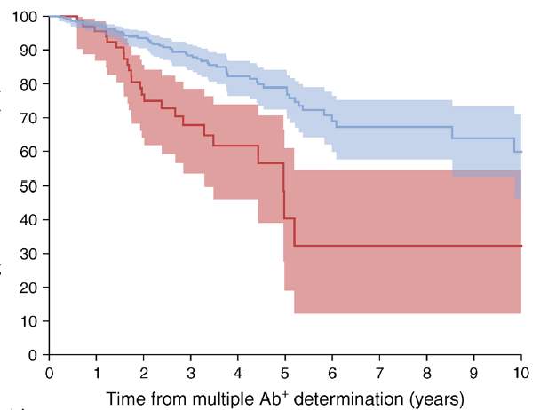
Das T1D-Progressionsrisiko zu Stadium 3 ist mit GADA am niedrigsten und mit IA-2A am höchsten bei ≥ 2 IAk¹
TrialNet PTP-Studie*
Progressionsrisiko zu T1D Stadium 3 nach IAk-Typ bei Personen mit 2 IAk (N = 636)¹
Progressionsrisiko zu T1D Stadium 3 nach IAk-Typ bei Personen mit ≥ 2 IAk (N = 1.815)¹
IAk | T1D-Risiko HR [95 %-KI] | p-Wert
GADA | 0,60 [0,43; 0.85] | 0,0038
IAA | 0,83 [0,65; 1,06] | 0,1424
ZnT8A | 0,87 [0,65; 1,17] | 0,3721
IA-2A | 1,97 [1,47; 2,64] | 0,0001
Niedrigstes Progression-srisiko bei GADA+/IA-2A-
Frei von T1D Stadium 3 [%]
p < 0,0001
Höchstes Progressions-risiko bei
IA-2A+/GADA-
Zeit seit Feststellung multiple IAk+ [Jahre]
IA-2A+/GADA-
86
62
41
26
16
5
4
2
2
2
2
GADA+/IA-2A-
550
352
252
169
112
76
40
24
21
17
15
Abbildung und Tabelle modifiziert nach Jacobsen LM 2020¹. * Die Daten stammen von Verwandten von Personen mit T1D, bei denen ≥ 2 Arten von IAk nachgewiesen wurden (N = 1.815; Alter: 12,35 ± 9,39 Jahre). Die Personen wurden unterteilt in diejenigen mit 2 (n = 804) oder > 2 IAk (n = 1.011); von denjenigen mit 2 IAk waren 636 entweder GADA- oder IA-2A-positiv. GADA: Glutamatdecarboxylase-Autoantikörper; IAA: Insulinautoantikörper; IAk: Inselautoantikörper; IA-2A: Insulinoma-assoziiertes Antigen 2-Autoantikörper; KI: Konfidenzintervall; T1D: Typ-1-Diabetes; ZnT8A: Zinktransporter 8-Autoantikörper; +: positiv; -: negativ.
1. Jacobsen LM et al. Diabetologia 2020; 63: 588–96.
Notes:
1. Wherrett 2015/ p1978/col3/¶3/ ln29-34
2. Insel 2015/p1965/c2/ §Stage 2/ln1-6; §Stage3/all
3. Jacobsen 2020/ p4/¶3/ln9-10; ¶4/ln1-2
4. Ziegler 2013/ p2475/c3/¶4/all; p2476/col1/¶1/ ln1-8
1. Wherrett 2015/ p1979/Fig 2B
2. Insel 2015/ p1965/c2/ §Stage 2/ln1-6; §Stage3/all

Slide 14
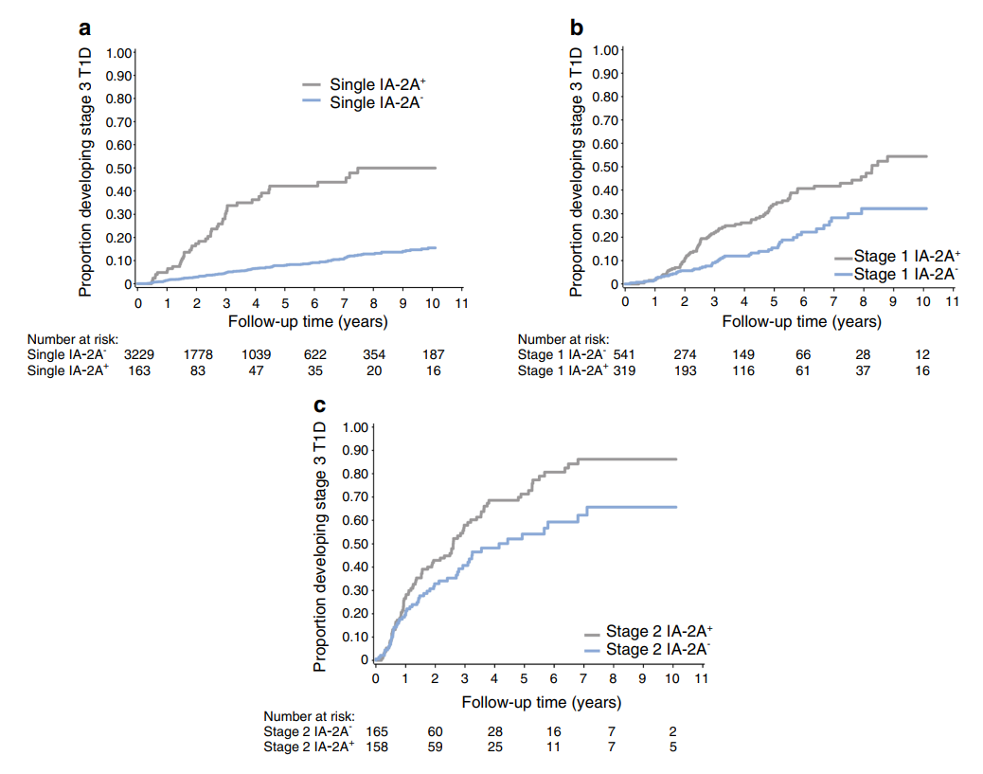
IA-2A-Vorhandensein erhöhte das T1D-Progressionsrisiko innerhalb jedes der Stadien des präsymptomatischen T1D¹
TrialNet PTP-Studie*
Singulär IA-2A+
Singulär IA-2A-
Anteil, der T1D Stadium 3 entwickelte
Anteil, der T1D Stadium 3 entwickelte
Stadium 1 IA-2A+
Stadium 1 IA-2A-
Follow-Up-Zeit [Jahre]
Follow-Up-Zeit [Jahre]
Anzahl im Risiko:
Singulär IA-2A+
Singulär IA-2A-
Anzahl im Risiko:
Stadium 1 IA-2A+
Stadium 1 IA-2A-
Anteil, der T1D Stadium 3 entwickelte
Stadium 2 IA-2A+
Stadium 2 IA-2A-
Anzahl im Risiko:
Stadium 2 IA-2A+
Stadium 2 IA-2A-
Follow-Up-Zeit [Jahre]
Abbildung modifiziert nach Sims EK 2025¹. GADA: Glutamatdecarboxylase-Autoantikörper; IAA: Insulinautoantikörper; IAk: Inselautoantikörper; IA-2A: Insulinoma-assoziiertes Antigen 2-Autoantikörper; KI: Konfidenzintervall; T1D: Typ-1-Diabetes; ZnT8A: Zinktransporter 8-Autoantikörper; +: positiv; -: negativ.
1. Sims EK et al. Diabetologia 2025; 68: 993–1004.
Notes:
1. Wherrett 2015/ p1978/col3/¶3/ ln29-34
2. Insel 2015/p1965/c2/ §Stage 2/ln1-6; §Stage3/all
3. Jacobsen 2020/ p4/¶3/ln9-10; ¶4/ln1-2
4. Ziegler 2013/ p2475/c3/¶4/all; p2476/col1/¶1/ ln1-8
1. Wherrett 2015/ p1979/Fig 2B
2. Insel 2015/ p1965/c2/ §Stage 2/ln1-6; §Stage3/all

Slide 15
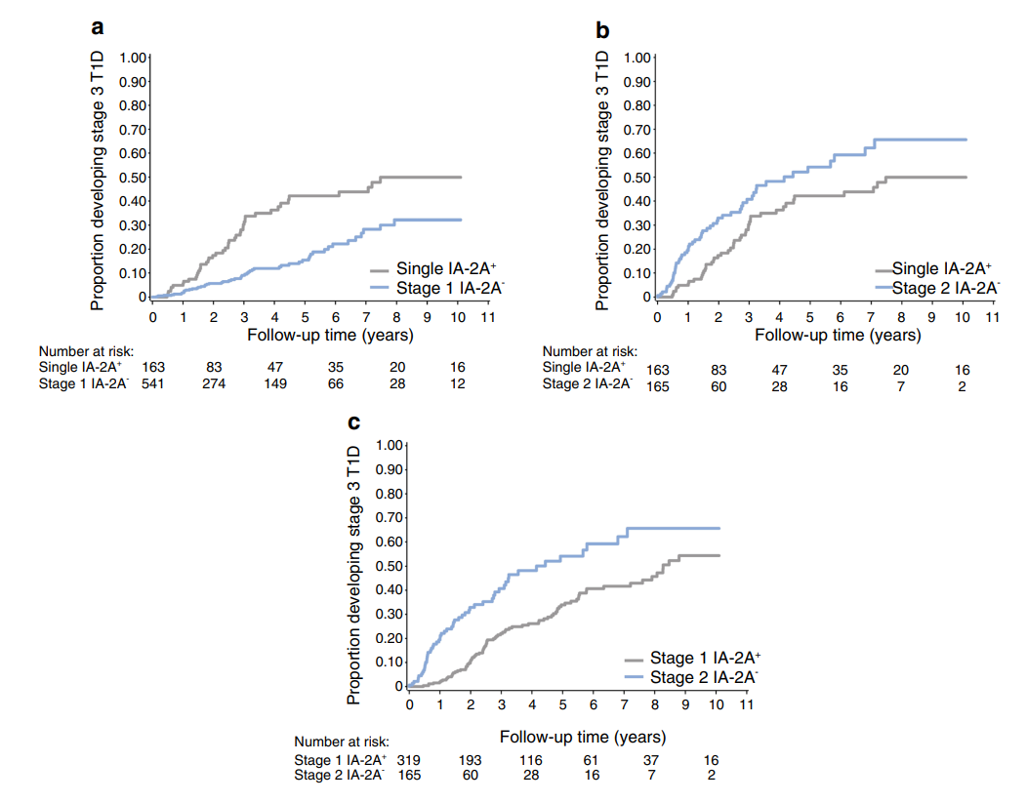
IA-2A-Vorhandensein erhöhte das T1D-Progressionsrisiko zwischen den Stadien des präsymptomatischen T1D¹
TrialNet PTP-Studie*
Anteil, der T1D Stadium 3 entwickelte
Anteil, der T1D Stadium 3 entwickelte
Singulär IA-2A+
Singulär IA-2A+
Stadium 1 IA-2A-
Stadium 2 IA-2A-
Follow-Up-Zeit [Jahre]
Follow-Up-Zeit [Jahre]
Anzahl im Risiko:
Singulär IA-2A+
Stadium 1 IA-2A-
Anzahl im Risiko:
Singulär IA-2A+
Stadium 2 IA-2A-
Anteil, der T1D Stadium 3 entwickelte
Stadium 2 IA-2A+
Stadium 2 IA-2A-
Anzahl im Risiko:
Stadium 1 IA-2A+
Stadium 2 IA-2A-
Follow-Up-Zeit [Jahre]
Abbildung modifiziert nach Sims EK 2025¹. GADA: Glutamatdecarboxylase-Autoantikörper; IAA: Insulinautoantikörper; IAk: Inselautoantikörper; IA-2A: Insulinoma-assoziiertes Antigen 2-Autoantikörper; KI: Konfidenzintervall; T1D: Typ-1-Diabetes; ZnT8A: Zinktransporter 8-Autoantikörper; +: positiv; -: negativ.
1. Sims EK et al. Diabetologia 2025; 68: 993–1004.
Notes:
1. Wherrett 2015/ p1978/col3/¶3/ ln29-34
2. Insel 2015/p1965/c2/ §Stage 2/ln1-6; §Stage3/all
3. Jacobsen 2020/ p4/¶3/ln9-10; ¶4/ln1-2
4. Ziegler 2013/ p2475/c3/¶4/all; p2476/col1/¶1/ ln1-8
1. Wherrett 2015/ p1979/Fig 2B
2. Insel 2015/ p1965/c2/ §Stage 2/ln1-6; §Stage3/all

Slide 16
Kinder mit nur einem positiven IAk haben niedrigere Progressionsraten als Kinder mit mehreren IAk¹
Kombinierte prospektive Kohortenstudien*
Die kumulative T1D-Inzidenz war höher bei Kindern, die anfänglich mehrere IAk aufwiesen, als bei Kindern, die nur einen einzigen Inselautoantikörper hatten (> 80 % vs. 30 %)
Kumulative Inzidenz von T1D (Stadium 3) nach Anzahl positiver IAk bei bestätigter Serokonversion¹
Status zwei Jahre nach Serokonversion (bei Kindern mit singulärem IAk) sagte das T1D-Risiko voraus¹
Kumulative T1D-Inzidenz [%]
Status (zwei Jahre nach Serokonversion) | Kumulative T1D-Inzidenz nach 15 Jahren
Entwicklung mehrerer IAk | 82 %
Singulärer IAk | 30 %
Rückkehr zum IAk-negativen Status | 12 %
3 IAk
2 IAk
1 IAk
Zeit nach Serokonversion [Jahre]
3 IAk | 85 |  | 25 |  | 5 |  | 0
2 IAk | 281 |  | 135 |  | 42 |  | 5
1 IAk | 1.047 |  | 603 |  | 241 |  | 40
Abbildung modifiziert nach Anand V 2021¹. * Analyse kombinierter und harmonisierter Daten aus fünf prospektiven Kohorten von aT1D in Finnland, Deutschland, Schweden und den USA mit 24.662 Kindern mit erhöhtem genetischen Risiko für die Entwicklung von IAk und T1D. Nach der Harmonisierung wurden die Ergebnisse bei 16.709 Säuglingen und Kleinkindern analysiert, die bis zum Alter von 2,5 Jahren aufgenommen wurden. IAk: Inselautoantikörper; T1D: Typ-1-Diabetes.
1. Anand V et al. Diabetes Care 2021; 44: 2269–76.
Notes:
1. Wherrett 2015/ p1978/col3/¶3/ ln29-34
2. Insel 2015/p1965/c2/ §Stage 2/ln1-6; §Stage3/all
3. Jacobsen 2020/ p4/¶3/ln9-10; ¶4/ln1-2
4. Ziegler 2013/ p2475/c3/¶4/all; p2476/col1/¶1/ ln1-8
1. Wherrett 2015/ p1979/Fig 2B
2. Insel 2015/ p1965/c2/ §Stage 2/ln1-6; §Stage3/all

Slide 17
Progressionsrisiko von der Serokonversion mit IAA zu T1D Stadium 3 (N = 56)¹
Personen mit hochaffinen IAk entwickeln mit höherer Wahrscheinlichkeit klinischen T1D (Stadium 3) als Personen mit geringerer Affinität^{1,2}
IAk-Affinität kann das Progressionsrisiko zu T1D Stadium 3 vorhersagen¹⁻³
BABYDIAB-Studie*
Die Fähigkeit, zwischen Autoantikörpern mit hohem Risiko und hoher Affinität und solchen mit geringer Affinität und geringem Risiko zu unterscheiden, variiert je nach Testverfahren²
100
Neue Techniken wie ECL können selektiv IAk mit hoher Affinität nachweisen und verbessern damit den prädiktiven Wert für das T1D-Risiko im Vergleich zu älteren Techniken (z. B. RBA)^{2,3}
Affinität ≥ 10⁹ l/mol
80
Affinität < 10⁹ l/mol
60
Progression zu T1D Stadium 3 [%]
40
20
0
0
2
4
6
IAA-positiv Follow-Up [Jahre]
Anzahl im Risiko
38
25
19
12
18
13
3
0
MAT-DE-2600042-1.0-01/2026
Abbildung modifiziert nach Achenbach P 2004¹.
* Die BABYDIAB-Studie in Deutschland untersuchte den natürlichen Verlauf von Inselautoimmunität und T1D bei Kindern mit erhöhtem genetischem Risiko für T1D (N = 1.610). Die Daten stammen aus einer Kohorte, die IAA-Autoantikörper entwickelte (N = 56).¹ ECL: Elektrochemilumineszenz; IAA: Insulin-Autoantikörper; IAk: Inselautoantikörper; RBA: Radio-binding assay, Radioimmunoassay; T1D: Typ-1-Diabetes.
1. Achenbach P et al. J Clin Invest 2004; 114: 589–97. 2. Jia X et al. J Clin Endocrinok Metab 2021; 106: 3455–63. 3. Jia X & Yu L. J Endocrinol Soc 2024; 8: bvad160.
Notes:
[PI/ S. 2/§2/Überschrift zu Teplizumab]
[PI/ S. 3/§2.5/Überschrift zu Teplizumab]
[P/ S. 3/§2.5/¶1/ln 1 für Teplizumab]
[P/ S. 3/§2.5/¶1/ln 1-2 für Teplizumab]
[P/ S. 3/§2.5/¶2/ Bullet 3; Unterbullets 1,2]
[PI zu Teplizumab/ S. 3/§2.5/¶2/ Bullet 1]
[PI/ S. 3/§2.5/¶2/ Bullet 2 für Teplizumab]
[P/ S. 3/§2.5/¶2/ Bullet 4 für Teplizumab]

Slide 18
Einfluss des Alters auf die Krankheitsprogression zum Stadium 3 bei Menschen mit ≥ 2 Autoantikörpern
Bei Erwachsenen ≥ 20 Jahre Beobachtung eines geringeren Risikos für das Fortschreiten von Stadium 2 zu Stadium 3 T1D im Vergleich zu Kindern, Jugendlichen und Erwachsenen < 20 Jahre, selbst bei Nachweis mehrerer Autoantikörper^{1,2} Die 5-Jahres-Progressionsrate zum Stadium 3 des T1D bei Patienten mit multiplen Autoantikörpern im T1D Stadium 1 beträgt ~ 15 % bei Erwachsenen³ und ~ 44 % bei Kindern⁴
Zeitdauer im Stadium 2 bis zum Fortschreiten zum insulinpflichtigen Stadium 3 T1D¹
Alter ≥ 20
Alter 10-14
Alter 15-19
Alter 5-9
Anzahl der gefärdeten Personen
255 | 121 | 65 | 44 | 30 | 21 | 11 | 3 | 2
213 | 105 | 68 | 34 | 20 | 12 | 7 | 2 | 1
89 | 38 | 20 | 14 | 9 | 8 | 4 | 1 | 1 | 1
325 | 219 | 169 | 122 | 78 | 51 | 35 | 15 | 4 | 2
T1D: Typ-1-Diabetes.
1. Wherrett DK et al. Diabetes Care 2015; 38: 1975–85. 2. Insel RA et al. Diabetes Care 2015; 38:1964–74. 3. Jacobsen LM et al. Diabetologia 2020; 63: 588–96. 4. Ziegler AG et al. JAMA 2013; 309: 2473–9.
Notes:
1. Wherrett 2015/ p1978/col3/¶3/ ln29-34
2. Insel 2015/p1965/c2/ §Stage 2/ln1-6; §Stage3/all
3. Jacobsen 2020/ p4/¶3/ln9-10; ¶4/ln1-2
4. Ziegler 2013/ p2475/c3/¶4/all; p2476/col1/¶1/ ln1-8
1. Wherrett 2015/ p1979/Fig 2B
2. Insel 2015/ p1965/c2/ §Stage 2/ln1-6; §Stage3/all

Slide 19
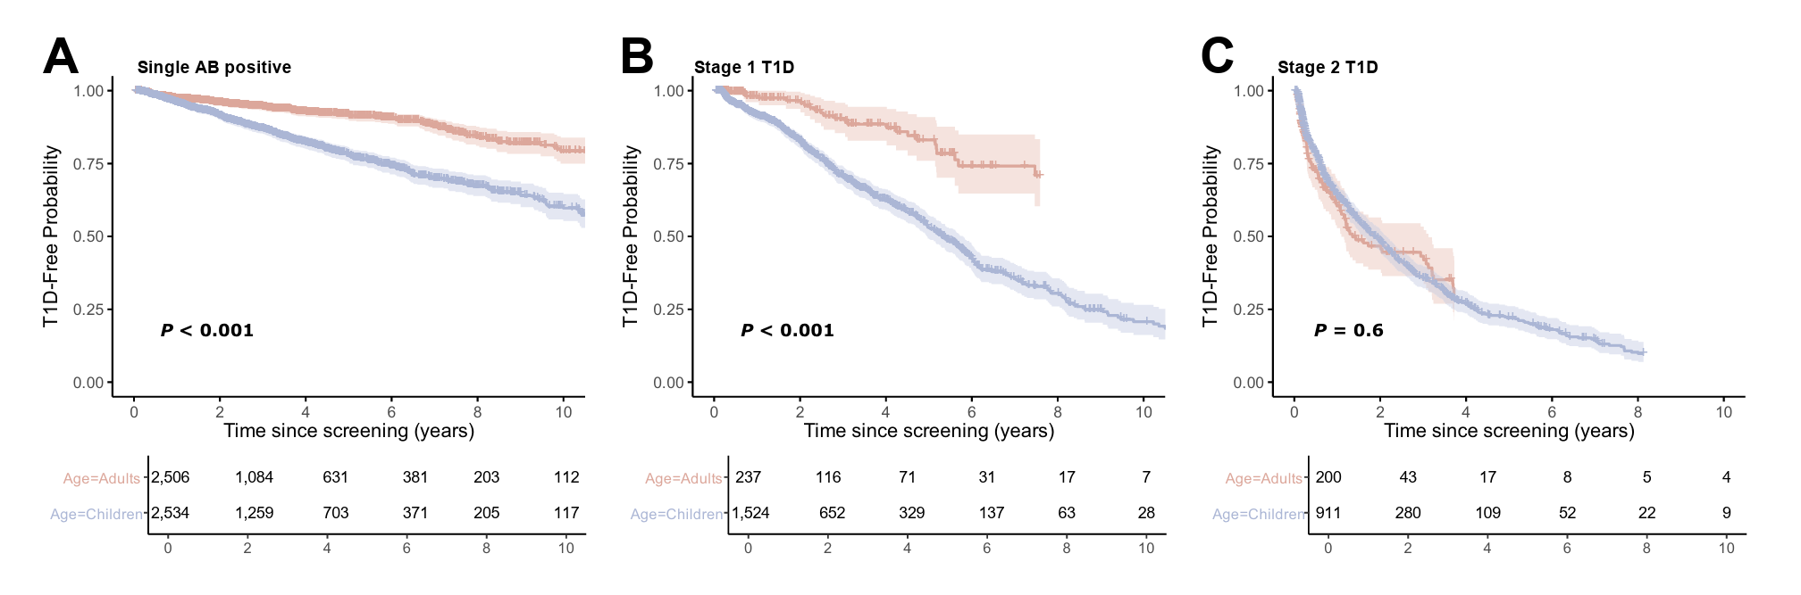
Erwachsene vs. Kinder zeigen bei T1D unterschiedliche Progressionsrisiken^{1,}*
Einzel-IAk positiv
T1D Stadium 1
T1D Stadium 2
5-Jahres-Progressionsrisiko Erwachsene 78 % vs. Kinder 78 %
Chance für T1D-Freiheit
5-Jahres-Progressionsrisiko Erwachsene 8,2 % vs. Kinder 22 %
Chance für T1D-Freiheit
5-Jahres-Progressionsrisiko Erwachsene 17 % vs. Kinder 47 %
Chance für T1D-Freiheit
Zeit seit Screening [Jahre]
Zeit seit Screening [Jahre]
Zeit seit Screening [Jahre]
Erwachsene
2.506
1.084
Erwachsene
Erwachsene
Kinder
2.534
1.259
Kinder
1.524
Kinder
Progression zu T1D Stadium 3 war bei Erwachsenen mit Einzel-IAk-Positivität oder bei T1D Stadium 1 geringer als bei Kindern, bei T1D Stadium 2 hingegen vergleichbar zwischen Erwachsenen und Kindern
* Untersuchung von 135.914 Kindern (< 18 Jahre) und 99.795 Erwachsenen, die Verwandte von Menschen mit T1D sind, die an der TrialNet Pathway to Prevention-Studie teilnahmen. Bei IAk-positiven Teilnehmern wurden Progressionsraten, Zusammenhänge mit Risikofaktoren und die Leistungsfähigkeit metabolischer Risikoscores verglichen. Überlebenskurven für das Fortschreiten zu T1D nach dem Screening, gestaffelt nach Alter zum Zeitpunkt des Screenings (Erwachsene und Kinder). A: Im Screening positiv auf einen IAk getestet. B: Mehrfach-IAk-Positivität bei Personen mit Normoglykämie (T1D Stadium 1). C: Im Screening mehrfach IAk-positiv mit Dysglykämie (Stadium 2 T1D). Signifikant unterschiedliche Kurven haben entsprechende P-Werte aus Log-Rank-Tests. Die Kurven sind abgeschnitten, wenn weniger als 20 Personen zu jedem Zeitpunkt vorhanden sind.
Abbildung modifiziert nach Templeman EL 2025¹. IAk: Inselautoantikörper; T1D: Typ-1-Diabetes.
1. Templeman EL et al. Diabetes Care 2025; 48: 1571–80.

Slide 20
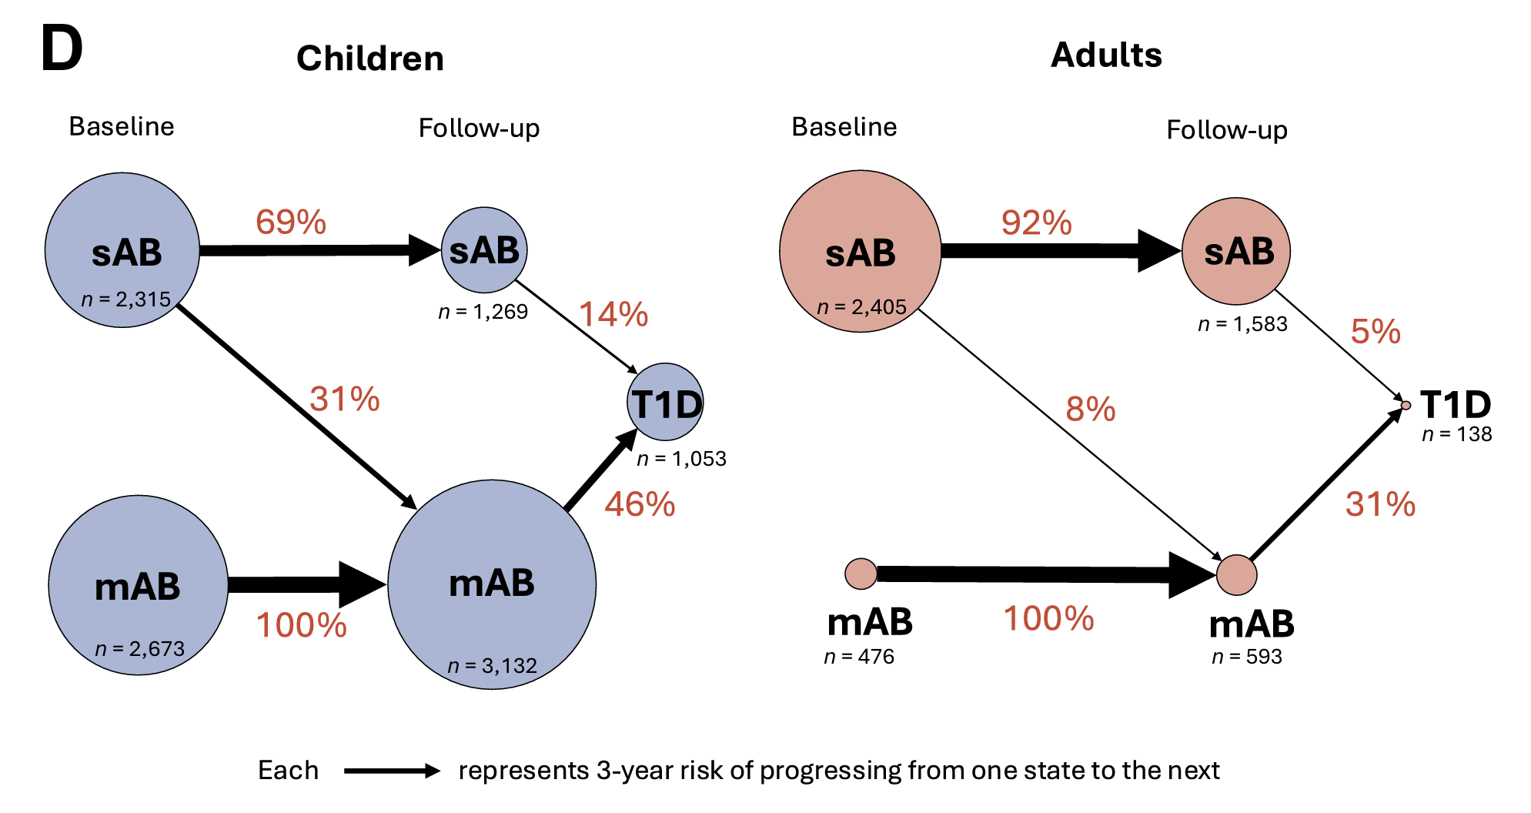


Erwachsene vs. Kinder zeigen bei T1D unterschiedliche Inselautoantikörper-Verläufe^{1,}*
Kinder
Erwachsene
Erwachsene sind häufiger Einzel-IAk-positiv bei Diagnose (4,0 % vs. 2,6 %)
sIAk
sIAk
sIAk
sIAk
Kinder sind häufiger Multipel-IAk-positiv bei Diagnose (2,8 % vs. 0,8 %)*
mIAk
mIAk
mIAk
mIAk
Jeder
repräsentiert das 3-Jahres-Risiko, von einem Stadium zum nächsten fortzuschreiten
Erwachsene entwickelten insgesamt seltener T1D Stadium 3 (9,4 % vs. 27,7 %, p < 0,001). Erwachsene, die T1D Stadium 3 entwickelten, waren häufiger Einzel-IAk-positiv als Kinder (40,2 % vs. 15,2 %, p < 0,001)
*Untersuchung von 135.914 Kindern (< 18 Jahre) und 99.795 Erwachsenen, die Verwandte von Menschen mit T1D sind, die an der TrialNet Pathway to Prevention-Studie teilnahmen. Bei IAk-positiven Teilnehmern wurden Progressionsraten, Zusammenhänge mit Risikofaktoren und die Leistungsfähigkeit metabolischer Risikoscores verglichen. IAk-Verläufe zwischen Erwachsenen und Kindern, mit Angaben zum 3-Jahres-Risiko für den Übergang von einem IAk-Zustand in einen anderen und zur Anzahl der Ereignisse in jedem Zustand innerhalb der 3 Jahre. Die Größe des Kreises steht für die Anzahl der Personen, und die Breite der Linie steht für das Risiko des Übergangs vom ersten in den zweiten Zustand. Personen werden zensiert, wenn sie das betreffende Ereignis nach 3 Jahren nicht erlebt haben; dadurch verringert sich die Nachbeobachtungskohorte unter die Basiskohorte × Risikoschätzung (d. h. 2.315 × 0,69 > 1.269). Personen, die wieder IAk-negativ werden und IAk-negativ bleiben, werden nicht angezeigt (n = 324); daher stellt dieses Diagramm den Verlauf von 2.988 Kindern und 2.881 Erwachsenen und ihr 3-Jahres-Risiko dar. Sobald Personen als mehrfach IAk-positiv identifiziert wurden, werden sie unabhängig von zukünftigen IAk-Tests als mehrfach IAk-positiv überwacht.
Abbildung modifiziert nach Templeman EL 2025¹. IAk: Inselautoantikörper; T1D: Typ-1-Diabetes.
1. Templeman EL et al. Diabetes Care 2025; 48: 1571–80.

Slide 21
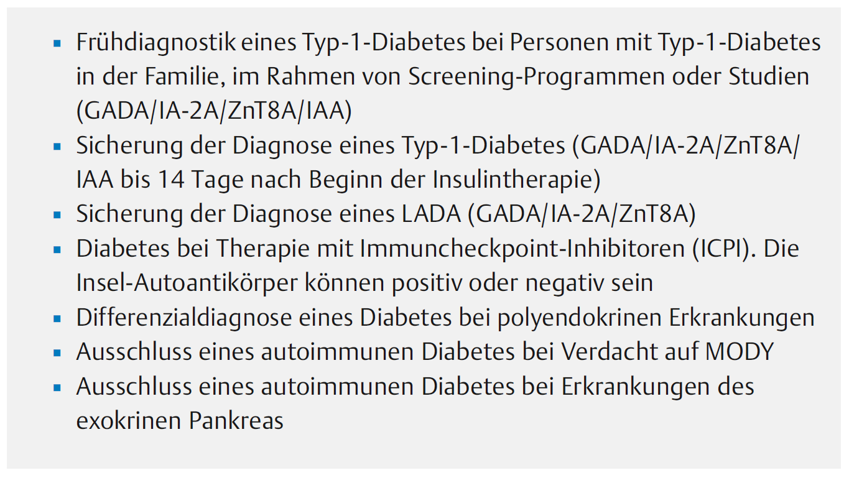
DDG-Praxisempfehlung 2024: Indikation für die Bestimmung von Inselautoantikörpern¹
Bestimmung von Inselautoantikörpern¹:
Das Vorliegen von IAk kann als frühes Stadium der Entwicklung eines T1D gewertet werden, ohne dass bereits Symptome bzw. metabolische Veränderungen vorliegen
Da sich die IAk oft Jahre vor der klinischen Manifestation bei Personen mit hohem Erkrankungsrisiko nachweisen lassen, stellen sie wichtige prädiktive und frühdiagnostische Marker dar
Bei der Abschätzung des Risikos für die Entwicklung eines T1D bei Patienten mit polyglandulären Autoimmun-Syndromen ist die IAk-Bestimmung ebenfalls nützlich
Eine Vergleichbarkeit der Messwerte, wenn diese in verschiedenen (Spezial-)Laboratorien erfolgen, muss über eine externe Qualitätssicherung und mögliche Verwendung von Referenzmethoden unter der Verwendung von IAk-Standards erfolgen. In der Praxis sollten nur unabhängig evaluierte IAk-Assays mit hoher Sensitivitä und Spezifität eingesetzt werden
Abbildung modifiziert nach Schwarz T 2024¹. IAk: Inselautoantikörper; T1D: Typ-1-Diabetes
1. Schwarz T et al. Diabetol Stoffwechs 2024; 19: S125–S137.

Slide 22

Programme für die Allgemeinbevölkerung, die genetische und IAk-Tests kombinieren, können Hochrisikokinder identifizieren¹
Früherkennung im Alter von 2 und 6 Jahren kann eine optimale Sensitivität und einen positiven prädiktiven Wert bieten^{1,2}
Die Früherkennung ab einem Alter von 2 Jahren kann die kleine, aber wichtige Untergruppe von Säuglingen und Kleinkindern übersehen, die in den ersten 2 Lebensjahren sehr schnell T1D entwickeln¹
Überlegungen zum Testen auf Inselautoantikörper bei Kindern^{1,2}
IAk: Inselautoantikörper; T1D: Typ-1-Diabetes.
1. Besser REJ et al. Pediatr Diabetes 2022; 23: 1175–87. 2. Ghalwash M et al. Lancet Diabetes Endocrinol 2022; 10: 589–96.

Slide 23

Erwägen von IAk-Tests bei Erwachsenen mit Prädabetes/Verdacht auf T2D, die keine Risikofaktoren aufweisen und/oder jüngeren Alters sind¹
Multiple IAk treten mit zunehmendem Alter bei der Diagnose tendenziell seltener auf. Die meisten Menschen mit T1D im Erwachsenenalter haben mindestens einen positiven IAk^{2,3}
Überlegungen zum Testen auf Inselautoantikörper bei Erwachsenen¹⁻³
Das Risiko einer Progression zu T1D Stadium 3 ist bei Erwachsenen geringer und die Progressionsrate langsamer als bei Kindern (~ 15 % in 5 Jahren), selbst wenn mehrere IAk nachweisbar sind.^{2,4} Allerdings war das Risiko, von Stadium 2 zu Stadium 3 überzugehen, bei Kindern und Erwachsen vergleichbar⁵
IAk: Inselautoantikörper; T1D: Typ-1-Diabetes; T2D: Typ-2-Diabetes.
1. American Diabetes Association Professional Practice Committee. Diabetes Care 2026; 49 (Suppl. 1): S27–S49. 2. Leslie RD et al. Diabetes Care 2021; 44: 2449–56. 3. Thomas NJ et al. Diabetes Care 2023; 46: 1156–63; 4. Jacobsen LM et al. Diabetologia 2020; 63: 588–96. 5. Templeman EL et al. Diabetes Care 2025; 48: 1571–80.

Slide 24





Es gibt verschiedene mögliche Vorteile der Identifizie-rung von Personen mit präsymptomatischem T1D^{1,2}
Reduktion von DKA und nachfolgenden Morbiditäten^{1,2}
Vermeidung eines Krankenhausaufenthalts¹
Zeit für die psychologische Anpassung und Verringerung des Stresses von Eltern und Kind zum Zeitpunkt der Diagnose¹
Potenzielle Vorteile von Früherkennung und Überwachung des autoimmunen T1D^{1,2}
Zeit für die Entwicklung von Fertigkeiten im Umgang mit dem Blutzuckerspiegelmanagement^{1,2}
Möglichkeit zur präsymptomatischen Aufklärung und Beratung^{1,2}
Möglichkeit der Aufnahme in klinische Studien¹
DKA: Diabetische Ketoazidose; T1D: Typ-1-Diabetes.
1. Besser REJ et al. Arch Dis Child 2022; 107: 790–5. 2. Scheiner G et al. ADCES in Practice 2022; 10: 20–5.

Slide 25



T1D-Früherkennung/-Screening ist mit niedrigeren DKA-Raten bei klinischer Diagnose assoziiert¹⁻⁴
Allgemeinbevölkerung
Verwandte/Genetisches Risiko
ASK¹*
Fr1da^{2†}
TEDDY^{3‡}
DAISY^{4#}
< 5 %
3,2 %
11 %
3,3 %
mit Screening
62 %
> 20 %
17–36 %
44 %
ohne Screening
* ASK untersuchte > 32.000 Kinder in Colorado (USA) nach IAk und fanden eine Prävalenz von 1 % für präsymptomatischen T1D.^{1†} Fr1da untersuchte 90.632 Kinder in Deutschland nach IAk. Insgesamt hatten 280 Kinder präsymptomatischen T1D.² ‡ TEDDY screente 424.788 Kinder auf T1D-HLA-Risiko bei der Geburt in den USA und Europa und nahm 8.677 Kinder auf. Von diesen wurde bei 79 < 5 Jahren während der Nachbeobachtung T1D diagnostiziert.³ # DAISY war eine prospektive Studie in Colorado (USA), in der Säuglinge mit Genotypen, die mit T1D assoziiert waren, von Geburt an beobachtet wurden. Von den 2.157 aufgenommenen Teilnehmern hatten 30 eine Progression zu T1D. Die Hospitalisierungsrate, hauptsächlich bedingt durch DKA in der Kontrollgruppe, wurde eher berichtet als durch DKA.⁴
ASK: Autoimmunity Screening for Kids; DAISY: Diabetes Autoimmunity Study in the Young; DKA: Diabetische Ketoazidose; HLA: Humanes Leukozytenantigen; IAk: Inselautoantikörper; T1D: Typ-1-Diabetes; TEDDY: The Environmental Determinants of Diabetes in the Young.
1. diaTribe. https://diatribe.org/early-diabetes-screening-kids-can-improve-quality-life. Zuletzt abgerufen am 12.01.2026. 2. Ziegler AG et al. JAMA 2020; 323: 339–51. 3. Larsson HE et al. Diabetes Care 2011; 34: 2347–52. 4. Barker JM et al. Diabetes Care 2004; 27: 1399–404.

Slide 26
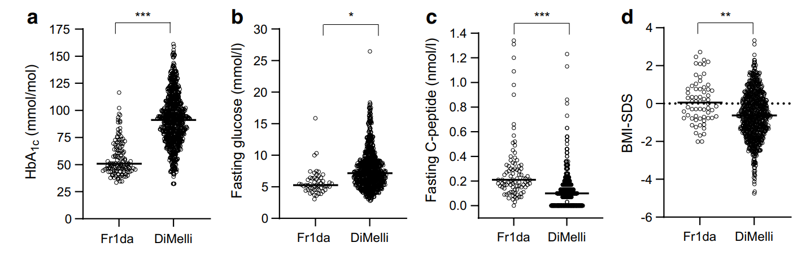
Kinder mit bekanntem präsymptomatischem T1D haben bei klinischer Manifestation einen milderen Diabetes¹
HbA_{1c} [mmol/mol]
Nüchternglukose [mmol/l]
Nüchtern-C-Peptid [nmol/l]
BMI-SDS
Fr1da
DiMelli
Fr1da
DiMelli
Fr1da
DiMelli
Fr1da
DiMelli
Die Diagnose von präsymptomatischem T1D bei Kindern in einem populationsbasierten Früherkennungspro-gramm, gefolgt von Schulung und Überwachung im weiteren Verlauf, führte zu einem besseren klinischen Erscheinungsbild (niedrigerer HbA1c und NPG, höhere C-Peptid-Spiegel) zu Beginn des klinisch manifesten T1D
BMI-SDS: Body Mass Index Standard Deviation Score, Body-Mass-Index-Standardabweichungs-Score; HbA_{1c}: Hämoglobin A_{1c}; NPG: Nüchternplasmaglukose; T1D: Typ-1-Diabetes.
1. Hummel S et al. Diabetologia 2023; 66: 1633–42.

Slide 27

Manifestation von T1D ohne DKA ist bei Kindern und Jugendlichen mit besseren langfristigen Ergebnissen assoziiert¹⁻⁴
Kognition und IQ^{1,2}
Glykämische Kontrolle^{3,4}
Höhere Werte für den mentalen Zustand¹
Ergebnisse bei Personen, die nicht mit DKA vorstellig wurden, im Vergleich zu Personen, die mit DKA vorstellig wurden¹⁻⁴
Bessere Kontrolle des HbA_{1c}³
Bessere Gedächtniswerte^{1,2}
Geringere Inzidenz schwerer Hypoglykämien⁴
Höherer Gesamt-IQ²
Geringere Wahrscheinlichkeit einer Wiederholung von DKA⁴
DKA: diabetische Ketoazidose; HbA_{1c}: Hämoglobin A_{1c}; IQ: Intelligenzquotient; T1D: Typ-1-Diabetes. 1. Cameron FJ et al. Diabetes Care 2014; 37: 1554–62. 2. Ghetti S et al. Diabetes Care 2020; 43: 2768–75. 3. Duca LM et al. Diabetes Care 2017; 40: 1249–55. 4. Karges B et al. Diabetes Care 2021; 44: 1116–24.

Slide 28
PHQ-9-Depressionsscores bei Eltern von Kindern mit präsymptomatischem T1D sinken im Laufe der Zeit¹
FR1DA-Studie*
p = 0,002
Schwere Depression
25
20
15
PHQ-9-Score für Depression
10
5
5
3
2
2
2
Keine oder minimale Depression
0
Staging
6 Monate
12 Monate
Kontrollpersonen
DiMelli- Studie
Anzahl der Mütter von Kindern mit präsymptomatischem T1D
173
101
78
136
169
Mit Früherkennung; positiv für präsymptomatischen T1D
Mit Früherkennung; ohne präsymptomatischen T1D
Keine Früherkennung; Kinder mit T1D im Stadium 3
Abbildung nach Ziegler AG 2020.¹
* Die T1D-Prävalenz wurde durch Messung von IAk in deutschen Kliniken beurteilt. Familien von Kindern (< 6 Jahre), bei denen präsymptomatischer T1D diagnostiziert wurde, wurden eingeladen, an einem Programm zur Diabetesaufklärung, metabolischen Stadieneinteilung und Beurteilung von diagnosebedingtem psychischem Stress teilzunehmen. 657 Mütter schlossen die Beurteilung ab. Der psychologische Stress wurde anhand des PHQ-9 bewertet, wobei Scores ≤ 4 als keine oder minimale Depression interpretiert wurden und Scores > 20 als schwere Depression.
IAk: Inselautoantikörper; PHQ-9: Patient Health Questionnaire-9; T1D: Typ-1-Diabetes.
1. Ziegler AG et al. JAMA 2020; 323: 339–51.

Slide 29
Früherkennung verbessert die Lebensqualität von Kindern und reduziert den Stress für Eltern nach der Diagnose¹
TEDDY-Studie
Die Analyse der TEDDY-Studie (N = 108) ergab, dass sich für Kinder, bei denen ein hohes Risiko für T1D Stadium 3 im Rahmen eines Screenings und Monitorings diagnostiziert wurde vs. Kinder, erst die bei klinischer Manifestation diagnostiziert wurden, folgendes zeigte:*
Kein signifikanter Unterschied hinsichtlich der Diabetes-bezogenen Ängste der Eltern
Signifikant verbesserte Diabe-tes-bezogene Lebensqualität
Signifikant geringerer Stress für die Eltern nach der Diagnose
Diabetes-bezogene Ängste der Eltern
(p = 0,30)
Diabetes- spezifische QoL (p = 0,03)
PIP-Häufigkeit von Stress für die Eltern (p = 0,004)
SAI-Score
PedsQL-Gesamt-Score
PIP-Häufigkeits- Score
N = 40
N = 34
N = 41
N = 34
N = 41
N = 34
TEDDY-Teilnehmer mit T1D-Diagnose
Abbildung nach Smith LB 2018.¹
Altersgleiche Kontrollgruppe mit T1D-Diagnose bei klinischer Manifestation
* Analyse 1 Jahr nach Diagnose von T1D Stadium 3.
PedsQL: Pediatic Quality of Life Inventor, Lebensqualität-Fragebogen für Kinder; PIP: Pediatric Inventory for Parents, Pädiatrischer Fragebogen für Eltern; QoL: Quality of Life, Lebensqualität; SAI: Spielberger State Anxiety Inventory, Spielbergers Zustandsangst-Inventar; T1D: Typ-1-Diabetes; TEDDY: The Environmental Determinants of Diabetes in the Young (Studie).
1. Smith LB et al. Pediatr Diabetes 2018; 19: 1025–33.

Slide 30
Früherkennung und T1D-Schulung kann den Stress für Eltern bei der klinischen Diagnose verringern^{1,}*
TEDDY-Studie
Häufigkeit von Stress-Ereignissen^{1,2}
Schwierigkeitsgrad von Stress-Ereignissen^{1,2}
Mittlere Differenz (95 %-KI): -12,3 (-21,4; -3,2), p = 0,008
Mittlere Differenz (95 %-KI): -11,8 (-19,7; -3,9), p = 0,004
PIP-F-Score
PIP-D-Score
N=49
N=48
N=48
N=43
N=41
N=34
N=49
N=48
N=48
N=43
N=41
N=34
Visite
Visite
12,3 Punkte Verbesserung über die ersten 12 Monate
11,8 Punkte Verbesserung über die ersten 12 Monate
TEDDY-Teilnehmer mit T1D-Diagnose
Altersgleiche Kontrollgruppe mit T1D-Diagnose bei klinischer Manifestation
Bei Eltern von Kindern mit erhöhtem Risiko für T1D kann die Teilnahme an Vorsorge- und Monitoring-Programmen die negativen psychologischen Auswirkungen einer T1D-Diagnose im Stadium 3 teilweise abmildern¹
Abbildungen nach Smith LB 2018¹ und Streisand R 2008².
* Die Eltern füllten den 42 Punkte umfassenden Fragebogen „Pediatric Inventory for Parents“ (PIP) aus, der den Stress misst, der mit einem chronisch kranken Kind verbunden ist. Der PIP bewertet vier Bereiche des gesundheitsbezogenen elterlichen Stresses (Kommunikation, emotionale Belastung, medizinische Versorgung, Rollenfunktion) anhand von zwei Skalen: Häufigkeit (PIP-F) und Schwierigkeitsgrad (PIP-D) des Stresses. Höhere Werte weisen auf einen höheren elterlichen Stress hin. Der PIP-Wert wurde bei Eltern von Kindern, die in der TEDDY-Studie positiv auf autoimmunen T1D getestet wurden, mit dem Wert von passenden Kontrollpersonen aus der Bevölkerung nach der Diagnose von autoimmunem T1D im Stadium 3 verglichen.
KI: Konfidenzintervall; PIP: Pediatric Inventory for Parents, Pädiatrischer Fragebogen für Eltern; PIP-F: PIP frequency of stress, PIP- Stresshäufigkeit; PIP-D: PIP difficulty of stress, Stress-Schwierigkeitsgrad; T1D: Typ-1-Diabetes; TEDDY: The Environmental Determinants of Diabetes in the Young (Studie).
1. Smith LB et al. Pediatr Diabetes 2018; 19: 1025–33. 2. Streisand R et al. Patent Educ Couns 2008; 73: 333–8.

Slide 31





Mögliche Effekte einer T1D-Früherkennung und der damit verbundenen Schulungsmaßnahmen
T1D-Früherkennung
Mehr Zeit zur Entwicklung von Glykämie- Managementfähigkeiten⁷⁻¹⁰
Niedrigere DKA-Rate bei Diagnose¹⁻⁶
Möglichkeit zur Teilnahme an der Forschung (z. B. über Fr1da [Bayern, Sachsen, Niedersachsen, Hamburg, Hessen, Rheinland-Pfalz] und Fr1da für Verwandte deutschlandweit)¹¹⁻¹³
Chance, Therapien/Strategien einzusetzen, die das Fortschreiten der Erkrankung beeinflussen sollen^{11,14}
1. Barker JM et al. Diabetes Care 2004; 27: 1399–404. 2. Larsson HE et al. Diabetes Care 2011; 34: 2347–52. 3. Winkler C et al. Pediatr Diabetes 2012; 13: 308–13. 4. Hekkala AM et al. Pediatr Diabetes 2018; 19: 314–9. 5. Ziegler AG et al. JAMA 2020; 323: 339–51. 6. Nakhla M et al. JAMA Pediatr 2021; 175: 518–20. 7. Smith LB et al. Pediatr Diabetes 2018; 19: 1025–33. 8. Besser REJ et al. Arch Dis Child 2022; 107: 790–5. 9. Sims EK et al. Diabetes 2022; 71: 610–23. 10. Narendran P. Diabetologia 2019; 62: 24–7. 11. Greenbaum CJ. Diabetes 2021; 70: 1029–37. 12. Fr1da. Typ-1-Diabetes: Früh erkennen – Früh gut behandeln. https://www.fr1da.de/. Zuletzt abgerufen am 12.01.2026. 13. Fr1da. Teilnahme Fr1da-Studie für Verwandte deutschlandweit. https://www.typ1diabetes-frueherkennung.de/teilnahme-fr1da-studie/teilnahme-fr1da-studie-fuer-verwandte-deutschlandweit.html. Zuletzt abgerufen am 12.01.2026. 14. Insel RA et al. Diabetes Care 2015; 38: 1964–74.

Slide 32


T1D-Früherkennung kann die psychosoziale Belastung und Ängste sowohl verstärken als auch verringern¹⁻³
T1D-Früherkennung
Klinische T1D-Manifestation
Stadien 1 und 2
Stadium 3
Progression zu T1D Stadium 3 – Angst und Verwirrung¹⁻³
Früherkennung erlaubt Vorbereitung¹⁻³
Elterliche Angst:
Sorge um die Gesundheit des Kindes
Verantwortungsgefühl für die Überwachung und Vermeidung der Erkrankung
Angst vor dem Unbekannten:
Unsicherheit; ab wann wird Insulin erforderlich sein?
Wie schwerwiegend wird es sein?
Potenzial für akute Komplikationen
Vermindertes Engagement:
Bedenken wegen lebenslanger Behandlung
Auswirkungen auf Ausbildung, Karriere, Beziehungen, Versicherbarkeit
Antizipation vs. unerwartete Krise:
Die Diagnose kann ein plötzlicher Schock sein
Schrittweise psychologische Anpassung kann die „Überraschung“ im Zusammenhang mit der Diagnose von T1D Stadium 3 verringern
Verbesserte Aufklärung/Selbst-kontrolle:
Proaktive Suche nach Informationen zu Insulin, Ernährung, Lebensstil und Behandlungen
Fundiertere Entscheidungen
Das Gefühl, mehr „Kontrolle“ zu haben
Weniger DKA:
Weniger DKA bei Diagnose
Verbesserter psychischer Zustand
DKA: Diabetische Ketoazidose; T1D: Typ-1-Diabetes.
1. Bennet Johnson S. Curr Diab Rep 2011; 11: 454–9. 2. Quinn LM et al. Diabet Med 2023; 40: e15131. 3. O‘Donnell H. Stakeholder‘ Engagement in Screening. Präsentiert bei: Session 3 Practical Aspects of Screening for Pre-Symptomatic T1D, 6th Annual Diabetes Prevention Symposium; 9.-10. November 2023, Barbara Davis Center, Aurora, CO, USA; Folien erhältlich unter: https://medschool.cuanschutz.edu/docs/librariesprovider48/conferences-and-events/2023-diabetes-day-symposium-slides-thurs/3-2_stakeholder's-engagement-in-screening_odonnell.pdf?sfvrsn=29b711bb_2. Zuletzt abgerufen am 12.01.2026.

Slide 33
T1D-Früherkennung kann die psychosoziale Belastung und Ängste sowohl verstärken als auch verringern¹⁻³
T1D-Früherkennung
Klinische T1D-Manifestation
Stadien 1 und 2
Stadium 3
Progression zu T1D Stadium 3 – Angst und Verwirrung¹⁻³
Früherkennung erlaubt Vorbereitung¹⁻³
Elterliche Angst:
Sorge um die Gesundheit des Kindes
Verantwortungsgefühl für die Überwachung und Vermeidung der Erkrankung
Angst vor dem Unbekannten:
Unsicherheit; ab wann wird Insulin erforderlich sein?
Wie schwerwiegend wird es sein?
Potenzial für akute Komplikationen
Vermindertes Engagement:
Bedenken wegen lebenslanger Behandlung
Auswirkungen auf Ausbildung, Karriere, Beziehungen, Versicherbarkeit
Antizipation vs. unerwartete Krise:
Die Diagnose kann ein plötzlicher Schock sein
Schrittweise psychologische Anpassung kann die „Überraschung“ im Zusammenhang mit der Diagnose von T1D Stadium 3 verringern
Verbesserte Aufklärung/Selbst-kontrolle:
Proaktive Suche nach Informationen zu Insulin, Ernährung, Lebensstil und Behandlungen
Fundiertere Entscheidungen
Das Gefühl, mehr „Kontrolle“ zu haben
Weniger DKA:
Weniger DKA bei Diagnose
Verbesserter psychischer Zustand
DKA: Diabetische Ketoazidose; T1D: Typ-1-Diabetes.
1. Bennet Johnson S. Curr Diab Rep 2011; 11: 454–9. 2. Quinn LM et al. Diabet Med 2023; 40: e15131. 3. O‘Donnell H. Stakeholder‘ Engagement in Screening. Präsentiert bei: Session 3 Practical Aspects of Screening for Pre-Symptomatic T1D, 6th Annual Diabetes Prevention Symposium; 9.-10. November 2023, Barbara Davis Center, Aurora, CO, USA; Folien erhältlich unter: https://medschool.cuanschutz.edu/docs/librariesprovider48/conferences-and-events/2023-diabetes-day-symposium-slides-thurs/3-2_stakeholder's-engagement-in-screening_odonnell.pdf?sfvrsn=29b711bb_2. Zuletzt abgerufen am 12.01.2026.

Slide 34
Fr1da-Studie – derzeit weltweit größte bevölkerungs-weite Studie zur Früherkennung des Typ-1-Diabetes
Alle Kinder im Alter von 2-10 Jahren, die in Bayern, Niedersachsen, Hamburg, Sachsen, Hessen oder Rheinland-Pfalz leben, können sich auf T1D-assoziierte Autoantikörper testen lassen, um festzustellen, ob ein T1D im Frühstadium vorliegt¹
Hierfür werden 200 µl Kapillarblut entnommen²
Mit Stand 21. November 2025 wurden³:
249.118 Kinder untersucht, davon waren
732 Kinder Inselautoantikörper-positiv (≥ 2 IAk, bestätigt durch zweimalige Testung), was einer
Prävalenz von 0,29 % entspricht
Alle Informationen zur Teilnahme in Bayern, Rheinland-Pfalz, Hessen, Niedersachsen, Hamburg oder Sachsen erhalten Sie hier: https://www.typ1diabetes-frueherkennung.de/fr1dade/index.html
Aktuelle Informationen zur Fr1da-Studie erhalten Sie hier: https://dashboard.typ1diabetes-frueherkennung.de/app/fr1da-progression-dashboard?sp_hide_navbar=true
1. Fr1da. Typ-1-Diabetes: Früh erkennen – Früh gut behandeln. Abrufbar unter: https://www.typ1diabetes-frueherkennung.de/fr1dade/index.html. Zuletzt abgerufen am 12.01.2026. 2. Informationsmaterial Fr1da-Studie. Fr1da-Hintergrundinformationen. Abrufbar unter: https://www.typ1diabetes-frueherkennung.de/fileadmin/FRIEDA/PDF/Flyer_Poster_Formulare/Fr1da_Info_25.07.2025_final.pdf. Zuletzt abgerufen am 12.01.2026. 3. Fr1da dashboard. Abrufbar unter: https://dashboard.typ1diabetes-frueherkennung.de/app/fr1da-progression-dashboard?sp_hide_navbar=true. Zuletzt abgerufen am 12.01.2026.

Slide 35
Fr1da-Studie für Verwandte deutschlandweit¹
Für Kinder/Jugendliche/Erwachsene mit Verwandten 1. und 2. Grades mit T1D 1-21 Jahre: Fr1da-Studie für Verwandte deutschlandweit
Voraussetzungen:
Die Person ist zwischen 1 und 21 Jahre alt und lebt in Deutschland.
Ein Elternteil, Kind, (Halb-)Schwester, (Halb-)Bruder, Tante, Onkel, Cousin, Cousine, Nichte oder Neffe hat Typ-1-Diabetes.
Bei der Person selbst wurde bislang kein Typ-1-Diabetes diagnostiziert.
Weitere Informationen erhältlich unter: https://www.typ1diabetes-frueherkennung.de/teilnahme-fr1da-studie/teilnahme-fr1da-studie-fuer-verwandte-deutschlandweit.html
1. Fr1da. Teilnahme Fr1da-Studie für Verwandte deutschlandweit. Abrufbar unter: https://www.typ1diabetes-frueherkennung.de/teilnahme-fr1da-studie/teilnahme-fr1da-studie-fuer-verwandte-deutschlandweit.html. Zuletzt abgerufen am 12.01.2026.

Slide 36

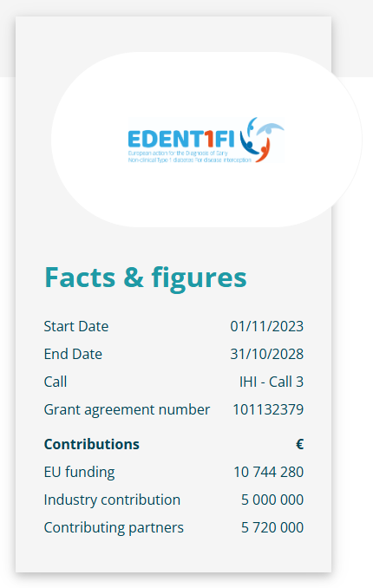

EDENT1FI – Ein europaweites Projekt
Modifiziert nach Lit. 1
Modifiziert nach Lit. 2
1. Helmholtz-Zentrum Newsroom. Europa vereint gegen Typ-1-Diabetes bei Kindern und Jugendlichen - EDENT1FI Projekt gestartet. Abrufbar unter Europa vereint gegen Typ-1-Diabetes bei Kindern und Jugendlichen - EDENT1FI Projekt gestartet - Helmholtz Munich (helmholtz-munich.de). Zuletzt abgerufen am 12.01.2026. 2. EDENT1FI. European action for the diagnosis of early non-symptomatic type 1 diabetes for intervention. Abrufbar unter: https://www.ihi.europa.eu/projects-results/project-factsheets/edent1fi. Zuletzt abgerufen am 12.01.2026.

Slide 37







Weitere internationale Beispiele für T1D-Früherken-nungs-Programme (auf IAk fokussiert)¹
Trialnet TN01¹
INNODIA^{1,2}
ASK¹
ELSA³
T1DRA⁴
 | Standort | USA, Kanada, Europa, Australien | Europa | Colorado, USA | UK | UK
 | Population | Verwandte | Verwandte und Allgemein-bevölkerung | Allgemein-bevölkerung | Allgemein-bevölkerung | Allgemein-bevölkerung
 | Alter beim Test | 3–45 Jahre | 1–45 Jahre* | Kinder (1–17 Jahre) | Kinder (3–13 Jahre) | Erwachsene (18–70 Jahre)
 | Anzahl untersucht | > 250.000 | > 4.400 | 25,738 | 20.000 (Soll) | 20.000 (Soll)
 | Früherken-nungs-Tools | IAk | IAk | IAk | IAk | IAk
 | untersuchte IAk | ICA, IA-2A, GADA, IAA† | IAA, GADA, IA-2A, ZnT8A | IAA, GADA, IA-2A, ZnT8A, tTGA | IAA, GADA, IA-2A, ZnT8A | IAA, GADA, IA-2A, ZnT8A
 | Positiv getestet | ≥ 2 AA+: 2.5 % | ≥ 2 AA+: 2.6 % | ≥ 2 AA+: 0.52 % | N/A | N/A
ALTER
* Unbetroffene Familienmitglieder waren zwischen 1 und < 45 Jahre alt und hatten einen FDR im Alter von < 45 Jahren diagnostiziert.² † Ab 2019 wurde die Früherkennung auf GADA und IAA geändert. Personen, die positiv auf einen der beiden IAk getestet wurden, wurden dann auf ZnT8A, IA-2A und ICA getestet. FDR: Verwandte/r ersten Grades; GADA: Glutaminsäure-Decarboxylase-Antikörper; IA-2A: Insulinoma-assoziiertes Antigen 2-Antikörper; IAA: Insulin-Autoantikörper; IAk: Inselautoantikörper; N/A: Ergebnisse noch nicht verfügbar; T1DRA: Type 1 Diabetes Risk in Adults; T1D: Typ-1-Diabetes; TN01: TrialNet Pathway to Prevention 01; tTGA: Gewebetransglutaminase-Antikörper, UK: United Kongdom, Vereinigtes Königkreich; ZnT8A: Zinktransporter 8-Antikörper.
1. Sims EK et al. Diabetes 2022; 71: 610–23. 2. INNODIA. https://bepartofresearch.nihr.ac.uk/trial-details/trial-detail?trialId=19033&location=&distance=. Zuletzt abgerufen am 12.01.2026. 3. ELSA. https://www.elsadiabetes.nhs.uk/about/. Zuletzt abgerufen am 12.01.2026. 4. T1DRA. https://t1dra.bristol.ac.uk/. Zuletzt abgerufen am 12.01.2026.

Slide 38
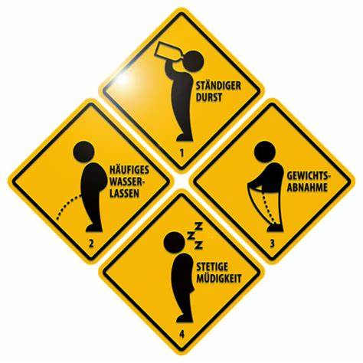
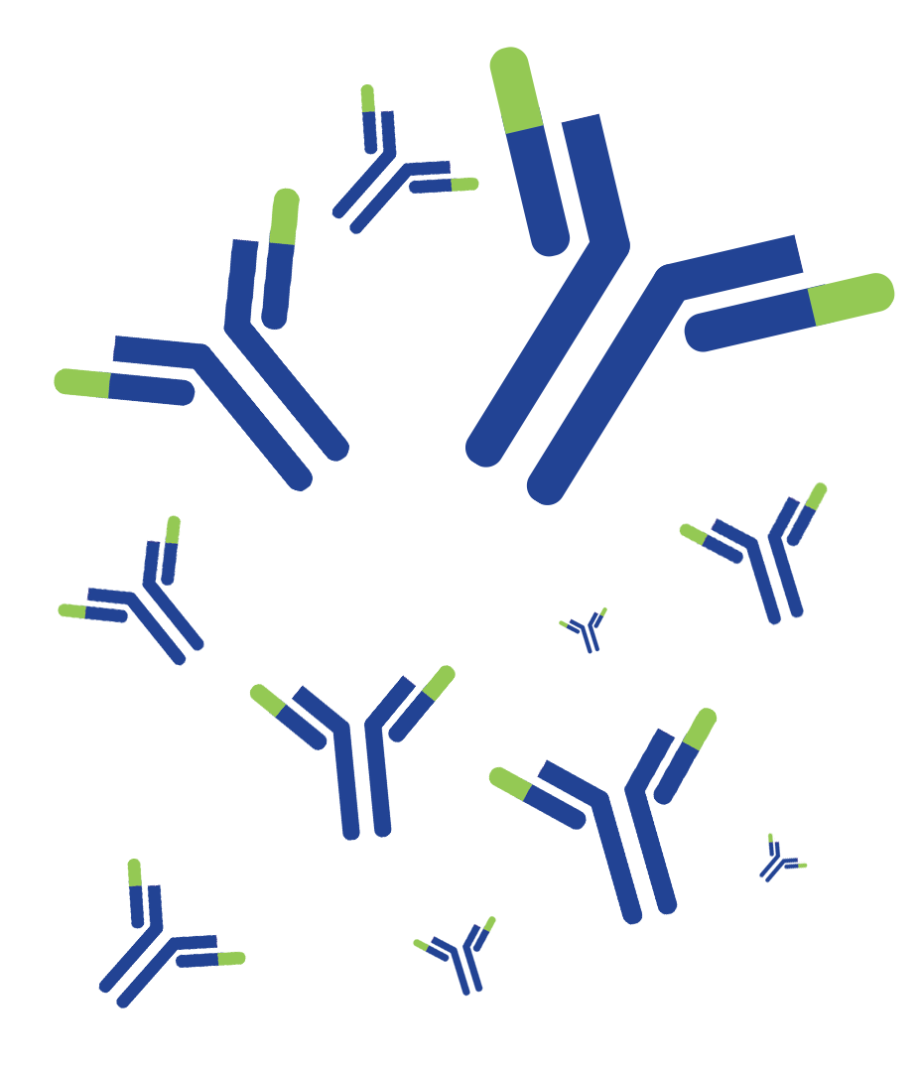
Reduktion von DKA bei der klinischen Diagnose des T1D durch öffentliche Kampagne + Antikörperbestimmung?
Die Stuttgarter
Diabetes-Aufklärungskampagne¹
DPV-Raten ohne Screening²
vs. Fr1da-Studie³
2015-2017, ca. 17.000 Kinder/Eltern informiert
1. Holder M & Ehehalt S. Pediatr Diabetes 2020; 21: 1227–31. 2. Baechle C et al. Diabetes Res Clin Pract 2023; 197: 110559. 3. Hummel S et al. Diabetologia 2023; 66: 1633–42.

Slide 39
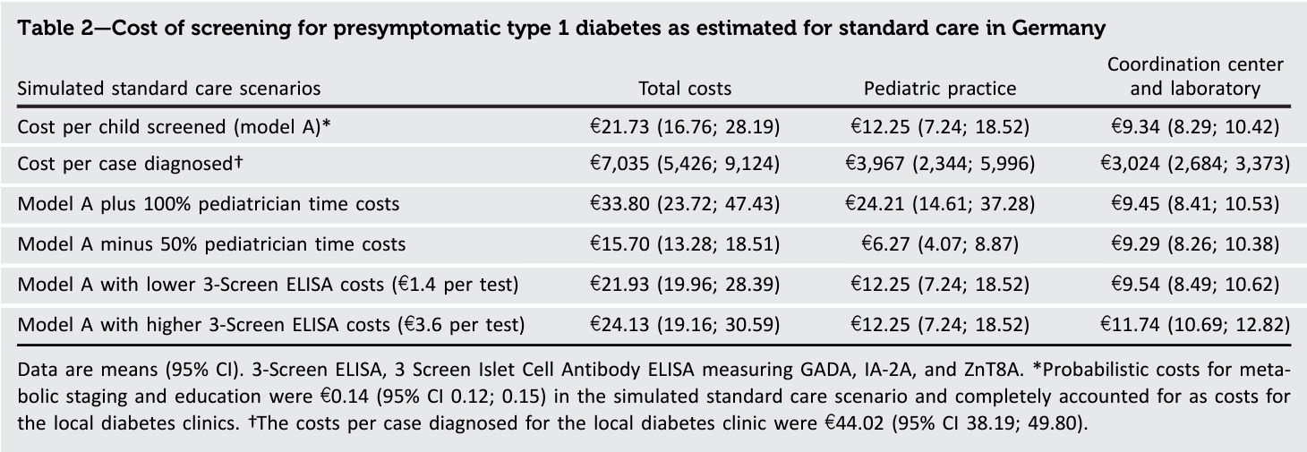
Geschätzte Kosten für die Früherkennung durch Inselzell-Antikörperbestimmung¹
Kosten der Früherkennung für präsymptomatischen T1D geschätzt für den Behandlungsstandard in Deutschland
Koordinationszentrum
und Labor
Simulierte Behandlungsstandard-Szenarios
Gesamtkosten
Pädiatrie-Praxis
Kosten pro untersuchtem Kind (Modell A) *
€ 21,73 [16,76; 28,19]
€ 12,25 [7,24; 18,52]
€ 9,34 [8,29; 10,42]
Kosten pro diagnostiziertem Fall #
€ 7.035 [5.426; 9.124]
€ 3.967 [2.344; 5.996]
€ 3.024 [2.684; 3.373]
Modell A plus 100 % Kosten für Zeit des Pädiaters
€ 33,80 [23,72; 47,43]
€ 24,21 [14,61; 37,28]
€ 9,45 [8,41; 10,53]
Modell A minus 50 % Kosten für Zeit des Pädiaters
€ 15,70 [13,28; 18,51]
€ 6,27 [4,07; 8,87]
€ 9,29 [8,26; 10,38]
Modell A mit niedrigeren 3-Test-ELISA-Kosten (€ 1,4 pro Test)
€ 21,93 [19,96; 28,39]
€ 12,25 [7,24; 18,52]
€ 9,54 [8,49; 10,62]
Modell A mit höheren 3-Test-ELISA-Kosten (€ 3,6 pro Test)
€ 24,13 [19,16; 30,59]
€ 12,25 [7,24; 18,52]
€ 11,74 [10,69; 12,82]
Die Daten sind Mittelwerte [95%-KI]. 3-Test-ELISA, 3-Test-Inselzell-Antikörper-ELISA zur Messung von GADA, IA-2A und ZnT8A. *Die probabilisti-schen Kosten für metabolische Stadieneinteilung und Schulung betrugen € 0,14 [0,12; 0,15] im simulierten Standardversorgungsszenario und wurden vollständig als Kosten für die lokalen Diabeteskliniken berücksichtigt. # Die Kosten pro diagnostiziertem Fall für die lokale Diabetes-klinik betrugen € 44,02 [38,19; 49,80].
1. Karl FM et al. Diabetes Care 2022; 45: 837–44.

Slide 40






Auch verwendet zur Stadienbestimmung der Erkrankung
WIE Monitoring durchführen?
Diverse Möglichkeiten zum Monitoring der T1D-Progression stehen zur Verfügung¹
Monitoring-Konsensleitfaden
HbA_{1c}
HbA1c
CGM
Zufalls-Plasmaglukose (Zufalls-PG)
Blutzucker-Selbstmessung (SMBG)
Metabolische Monitoring-Tools
OGTT
C-Peptid
OGTT
IAk-Messung wiederholen
Repeat IAb monitoring
C-Peptid: connecting peptide, Verbindungspeptid; CGM: continuous glucose monitoring, kontinuierliche Glukosemessung; HbA_{1c}: glykiertes Hämoglobin A_{1c}; IAk: Inselautoantikörper; OGTT: Oraler Glukosetoleranztest; SMBG: Self-monitoring of blood glucose, Blutzucker-Selbstmessung; T1D: Typ-1-Diabetes; Zufalls-PG: Zufalls-Plasmaglukose.
1. Phillip M et al. Diabetes Care 2024; 47: 1276–98.

Slide 41
Jedes T1D-Monitoring-Tool hat seine Vorteile¹
 | PRO | CONTRA
OGTT | Goldstandard; verwendet zur Stadienbestimmung und Vorhersage der Progression | Erfordert Glukosebelastung und 2-5 Blutabnahmen über einen Zeitraum von zwei Stunden
Zufalls-PG | Einmalige Probennahme Niedrige Kosten | Erfordert eine Blutabnahme oder einen Fingerstich-Test
HbA_{1c} | Spezifisch für die Diagnose von T1D Stadium 3 Longitudinaler HbA_{1c} kann ebenso aussagekräftig sein wie ein OGTT | Zeigt den mittleren Glukosewert über 3 Monate an Kann durch Alter und andere Erkrankungen beeinflusst werden Nicht für die Verwendung zu Hause geeignet
CGM | Kann zu Hause verwendet werden Kann in einigen Regionen zur Überprüfung nur durch den Arzt ausgeblendet werden Optimale Tragedauer eines CGM-Geräts wurde für Menschen mit T1D validiert | Risiko von Ängsten bei nicht-verblindeten Anwendern Erfordert Schulung Viele Hausärzte sind mit der Interpretation nicht vertraut Kosten- und Zugangsprobleme Tragedauer für T1D-Frühstadien nicht validiert
SMBG | Einfach zu Hause anzuwenden Vergleichsweise kostengünstig | Unangenehm für Anwender Optimales Timing und optimale Häufigkeit sind noch nicht festgelegt Weniger zuverlässig bei extremen Blutzuckerwerten
C-Peptid | Validiertes Maß für die Betazellfunktion Wertvoll für die Beurteilung der Insulinproduktion in wissenschaftlichen Studien | Weniger zuverlässig bei extremen Blutzuckerwerten Großer Streubereich der Werte bei der Diagnose Das Vorhandensein von C-Peptid allein schließt T1D nicht aus und ist nicht hilfreich für die Stadieneinteilung
C-Peptid: connecting peptide, Verbindungspeptid; CGM: continuous glucose monitoring, kontinuierliche Glukosemessung; HbA_{1c}: glykiertes Hämoglobin A_{1c}; OGTT: Oraler Glukosetoleranztest; SMBG: Self-monitoring of blood glucose, Blutzucker-Selbstmessung; T1D: Typ-1-Diabetes; Zufalls-PG: Zufalls-Plasmaglukose.
1. Phillip M et al. Diabetes Care 2024; 47: 1276–98.

Slide 42


WIE Monitoring durchführen?
Die T1D-Monitoring-Häufigkeit hängt vom IAk-Status, dem Stoffwechsel-Status und dem Alter ab¹
Monitoring-Konsensleitfaden
Singulär IAk-positiver Status
T1D Stadium 1
T1D Stadium 2
Test auf IAk
HbA_{1c}
< 3 Jahre alt: alle 6 Monate für 3 Jahre, dann jährlich für 3 Jahre
≥ 3 Jahre alt: jährlich für 3 Jahre
< 3 Jahre alt: alle 3 Monate
3-9 Jahre alt: mindestens alle 6 Monate
> 9 Jahre alt: mindestens alle 12 Monate
Alle 3 Monate
Kinder
Alle 3 Jahre
Alle 12 Monate
Alle 6 Monate
Erwachsene
IAk: Inselautoantikörper; T1D: Typ-1-Diabetes.
1. Phillip M et al. Diabetes Care 2024; 47: 1276–98.

Slide 43

Schulung von Kindern und ihren Familien/Betreuern sollte kontinuierlich und maßgeschneidert sein¹
T1D-Aufklärung liegt in der Verantwortung aller medizinischen Fach-kräfte, die an Monitoring und Betreuung von Kindern mit positivem IAk-Status beteiligt sind
Aufklärung muss auf die Empfänger zugeschnitten sein und kulturelle, sprachliche und sozioökonomische Faktoren berücksichtigen
Für Kinder mit T1D Stadium 2 wird eine halbjährliche Untersuchung durch einen (Kinder-)Endokrinologen/Diabetologen oder Diabetesberater empfohlen, um das Verständnis der Erkrankung und die Erwartungen hinsichtlich ihres Verlaufs zu vertiefen
IAk: Inselautoantikörper; T1D: Typ-1-Diabetes.
1. Haller MJ et al. Horm Res Paediatr 2024; 97: 529–45.

Slide 44


In der Kommunikation kommt es auf die Sprache an¹⁻⁴
Finden Sie die richtige Balance
Streben Sie einen Tonfall gesunder Achtsamkeit an, ohne zu viel Angst oder zu wenig Besorgnis auszudrücken¹
Drücken Sie Empathie aus²
Verwenden Sie eine respektvolle, integrative und nicht wertende Ausdrucksweise³
Komplexität reduzieren
Verwenden Sie eine verständliche Sprache und vermeiden Sie Fachjargon^{3,4}
Verwenden Sie einheitliche Sprache und einheitliches Vokabular, wenn Sie sich auf die Stadien und Risiken von T1D beziehen⁵
Führen Sie Wissen und Fähigkeiten schrittweise ein¹
Ein wechselseitiges Gespräch führen
Achten Sie darauf, aktiv zuzuhören²
Bitten Sie die Menschen, wichtige Informationen zu wiederholen⁴
Geben Sie der Familie Gelegenheit, Fragen zu stellen und um Klarstellung zu bitten⁴
T1D: Typ-1-Diabetes.
1. Bell K. JDRF – Parallel Session 04 – International Consensus Monitoring Guidance for Presymptomatic (Early Stage) Type 1 Diabetes – Implications for Research and Clinical Care. Invited Speaker Abstract # ISO13 / #1235; präsentiert beim ATTD 2024 in Florenz, Italien. S. A-7 Abstractband, erhältlich unter https://www.liebertpub.com/doi/10.1089/dia.2024.2525.abstracts. Zuletzt abgerufen am 12.01.2026. 2. Whyte MB et al. Humanit Soc Sci Commun 2024; 11: 357. 3. Diabetes Australia. Position Statement. Erhältlich unter https://diabetesaustralia.com.au/wp-content/uploads/Language-Matters-2021-Diabetes-Australia-Position-Statement-1.pdf. Zuletzt abgerufen am 12.01.2026. 4. Simmons KMW et al. Diabetes Technol Ther 2023; 25: 790–9. 5. Phillip M et al. Diabetes Care 2024; 47: 1276–98.

Slide 45

Bei positivem IAk-Status ist eine Bestätigung anhand einer zweiten Probe erforderlich¹
Ein Bestätigungstest wird nach einem ersten positiven Testergebnis empfohlen¹
NACH BESTÄTIGUNG:
Singulär positiver IAk¹
Regelmäßige Neubewertung der Autoantikörper/Stoffwechselüberwachung
Schulung anbieten
Psychosoziale Bewertung/Unterstützung bereitstellen
≥ 2 positive IAk^{1,}*
Diagnose (Stadieneinteilung) des T1D-Frühstadiums
Beginn des Stoffwechsel-Monitorings (im Labor und zu Hause)
Aufklärung zur Verringerung des DKA-Risikos bei Diagnose der klinischen Manifestation
* Die “Zweier-Regel” sollte angewendet werden, d. h., Bestätigung des Vorhandenseins von zwei verschiedenen IAk in zwei Tests aus zwei separaten Proben¹
DKA: Diabetische Ketoazidose; IAk: Inselautoantikörper; T1D: Typ-1-Diabetes.
1. Phillip M et al. Diabetes Care 2024; 47: 1276–98.

Slide 46





Negative Testergebnisse schließen künftige Autoimmunität nicht aus¹
Ein negatives Testergebnis weist auf ein begrenztes unmittelbares Risiko für eine Progression zu T1D hin; dennoch wird eine erneute Untersuchung empfohlen
Wenn die Erstuntersuchung im Alter von 2-6 Jahren erfolgt ist, sollte eine erneute Untersuchung im Alter von 10 Jahren durchgeführt werden
Von da an alle 3 Jahre erneut untersuchen bis zum Alter von 18 Jahren
Bei Auftreten von Hyperglykämie jederzeit erneut testen
Berücksichtigen Sie Risikofaktoren bei der Festlegung der Intervalle für erneute Untersuchungen
Erwachsene ohne Risikofaktoren benötigen keine erneute Untersuchung
T1D: Typ-1-Diabetes.
1. Moore DJ et al. Int J Med 2024; 17: 3003–14.

Slide 47
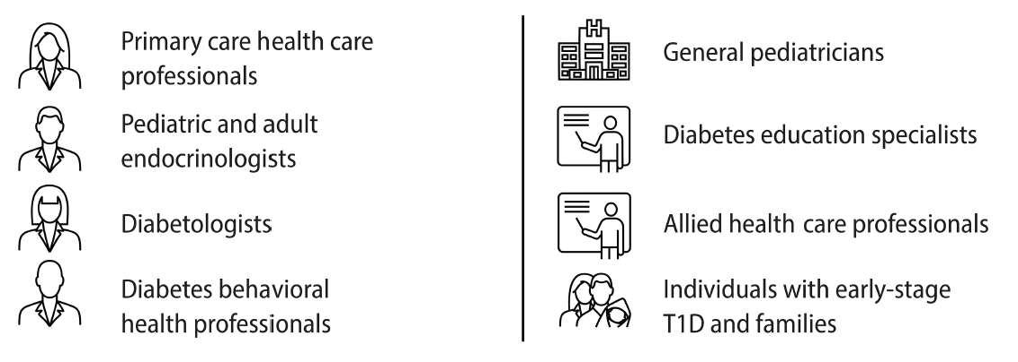
Das Management von T1D im Frühstadium ist komplex und vielschichtig¹
Konsens-Leitfaden der ADA 2024 und anderer Fachgesellschaften zu Monitoring und Management von IAk-positivem T1D im Frühstadium
Bei wem sollte Monitoring und Management für T1D im Frühstadium durchgeführt werden?
Bei jedem Kind, Jugendlichen oder Erwachsenen mit T1D im Frühstadium, nachgewiesen durch positiven IAk-Test
Was ist das Ziel?
Wer ist involviert?
Das Hauptziel ist die Verhinderung von DKA und die Minimierung des Risikos für Notfallbehandlung oder Krankenhauseinweisung
Das Monitoring und Management von T1D im Frühstadium umfasst ein multidisziplinäres Team von medizinischen Fachkräften
Schulung anbieten zum Beginn einer Insulintherapie, um langfristige Folgen zu mildern
Um Fehldiagnosen eines T2D zu vermeiden
Um Menschen auf eine mögliche Teilnahme an Forschungsstudien hinzuweisen
Hausärzte
Pädiater
Pädiatrische und Erwach-senen-Endokrinologen
Spezialisten der Diabetesschulung
Zusätzliche Gesundheits-fachkräfte
Diabetologen
Verhaltenstherapeuten für Diabetes-bezogene Gesundheit
Menschen mit T1D im Frühstadium und ihre Familien/Betreuenden
ADA: American Diabetes Association; DKA: Diabetische Ketoazidose; IAk: Inselautoantikörper; T1D: Typ-1-Diabetes; T2D: Typ-2-Diabetes.
1. Phillip M et al. Diabetes Care 2024; 47: 1276–98.

Slide 48
Aufklärung und Krankheitsbewusstsein sind wesentlicher Bestandteil des Managements von T1D im Frühstadium¹
Themen, die während der Beratung angesprochen werden können, sind unter anderem:
Definition von Risikopatienten oder T1D im Frühstadium
Verständnis von Autoimmunität und IAk
Ernährungs-Schulung
Gesunde Verhaltensweisen
Monitoring des Körpergewichts
Management während der Schwangerschaft
Strategien für psychosoziale Unterstützung
Spätkomplikationen
Bewusstsein für Symptome und das Risiko von DKA
Vorstellung von Insulin
Kontinuierliches Glukose-Monitoring
DKA: Diabetische Ketoazidose; IAk: Inselautoantikörper; T1D: Typ-1-Diabetes; T2D: Typ-2-Diabetes.
1. Phillip M et al. Diabetes Care 2024; 47: 1276–98.

Slide 49



Schulung von Hyperglykämie-Anzeichen und -Symptomen für Menschen mit präsymptomatischem T1D¹
Symptome, die auf eine Entwicklung zu klinischem T1D hindeuten¹
Betonen Sie die Bedeutung der Blutzuckermessung, wenn entsprechende Symptome auftreten¹
Wichtige Informationen sollten schriftlich bereitgestellt werden¹
Es ist wichtig zu wissen, dass Symptome häufig geleugnet und oft auf andere Faktoren zurückgeführt werden (z. B. Wachstumsschübe oder vermehrter Durst aufgrund heißer Witterung)¹
T1D: Typ-1-Diabetes.
1. Simmons KMW et al. Diabetes Technol Ther 2023; 25: 790–9.

Slide 50



Es ist wichtig, Menschen mit T1D im Frühstadium über das Progressionsrisiko der Erkrankung aufzuklären^{1,2}
Das Risiko für Progression zu klinischem T1D (Stadium 3) erläutern¹
Klare, einheitliche Botschaften verwenden
in allen Bereichen^{1,2}
Eindeutige Zahlenangaben verwenden und Vermischung numerischer Konzepte vermeiden²
1 in 50
chance
Verschiedene Kommunikationsmethoden nutzen^{1,2}
Informationen mit umsetzbaren Maßnahmen verknüpfen¹
Eine genaue Risikoeinschätzung geht einher mit kontinuierlichem Engagement
für das Monitoring und die Prävention von DKA¹
DKA: Diabetische Ketoazidose; T1D: Typ-1-Diabetes.
1. Phillip M et al. Diabetes Care 2024; 47: 1276–98. 2. Simmons KMW et al. Diabetes Technol Ther 2023; 25: 790–9.

Slide 51

Es ist wichtig, Menschen mit T1D im Frühstadium über das Progressionsrisiko der Erkrankung aufzuklären^{1,2}
Das Risiko für Progression zu klinischem T1D (Stadium 3) erläutern¹
«
44 % der Kinder mit T1D Stadium 1 entwickeln innerhalb von 5 Jahren das Stadium 3³
1 in 50
chance
«
Verschiedene Kommunikationsmethoden nutzen^{1,2}
Informationen mit umsetzbaren Maßnahmen verknüpfen (z. B. Überwa-chung des Blutzuckerspiegels¹
Kommunikation sollte mündlich und schriftlich erfolgen²
Z.B. die Monitoring-Blutzuckerspiegel spezifizieren¹
DKA: Diabetische Ketoazidose; T1D: Typ-1-Diabetes.
1. Phillip M et al. Diabetes Care 2024; 47: 1276–98. 2. Simmons KMW et al. Diabetes Technol Ther 2023; 25: 790–9. 3. Insel RA et al. Diabetes Care 2015; 38: 1964–74.

Slide 52
Psychosoziale Unterstützung ist ein Schlüsselelement bei der Behandlung von T1D im Frühstadium¹
Medizinisches Fachpersonal sollte Personen, die positiv auf IAk* getestet wurden,
nach ihren Gefühlen fragen ¹
Emotionale, kognitive und Verhaltenskompetenzen sollten bei Erwachsenen mit positive IAk-Status* bewertet werden​¹
Bei jedem Kontrollbesuch sollte nachgefragt werden, wie der aktuelle Betreuungsbedarf aussieht, insbesondere in Bezug auf die Bewältigung der Situation¹
Psychosoziale Betreuung sollte in routinemäßige Arztbesuche integriert werden und, wann immer möglich, von Anbietern mit einer speziellen Diabetesausbildung durchgeführt werden¹
* Singulärer oder multipler IAk-positiver Status.
IAk: Inselautoantikörper; T1D: Typ-1-Diabetes.
1. Phillip M et al. Diabetes Care 2024; 47: 1276–98.

Slide 53







Psychosoziale Unterstützung ist ein Schlüsselelement bei der Behandlung von T1D im Frühstadium¹
Psychosoziale Betreuung sollte in routinemäßige Arztbesuche integriert werden und,
wann immer möglich, von Anbietern mit einer speziellen Diabetesausbildung durchgeführt werden¹
Fragen Sie, wie die Person zurechtkommt und was ihre aktuellen Bedürfnisse sind¹
Empfehlen Sie Hilfsmittel und Ressourcen für die Übergangsphase^{1,2}
Legen Sie eine Richtlinie für Überweisungen fest²
Unterstützen Sie die Beurteilung bei Bedarf mit formellen, alters-gerechten, standardisierten und validierten Fragebögen¹
Überweisung nach Möglichkeit an einen auf T1D spezialisierten Psychologen^{1,2}
T1D: Typ-1-Diabetes.
1. Phillip M et al. Diabetes Care 2024; 47: 1276–98. 2. Simmons KMW et al. Diabetes Technol Ther 2023; 25: 790–9.

Slide 54
Psychosoziale Unterstützung sollte bei jedem Folgetreffen angeboten werden¹
Beispielfragen, die bei jedem Folgetermin gestellt werden könnten:
1
Wie geht es Ihnen mit dieser Nachricht?
2
Andere haben über Gefühle von Traurigkeit oder Sorge bei dieser Nachricht berichtet. Was empfinden Sie?
3
Was verstehen Sie darunter, mehrere IAk zu haben?
4
Was unternehmen Sie, um zu versuchen, T1D vorzubeugen?
5
Was halten Sie davon, mit einem Berater über Ihre Gefühle zu dieser Nachricht zu sprechen?
IAk: Inselautoantikörper; T1D: Typ-1-Diabetes.
1. Phillip M et al. Diabetes Care 2024; 47: 1276–98.

Slide 55
Zusammenfassung T1D-Früherkennung & Monitoring
Definition & Stadien
Früherkennung = Nachweis von Inselautoantikörpern (IAk) zur Diagnosestellung
T1D-Stadien: Stadium 1 (≥ 2 IAk + Normoglykämie) → Stadium 2 (≥ 2 IAk + Dysglykämie) → Stadium 3 (klinisch manifest)^{1,2}
Progressionsrisiko: ≥ 2 IAk = nahezu 100 % Lebenszeitrisiko für klinischen T1D^{1,2}
Biomarker & Prognose
Hauptantikörper: GADA, IA-2A, ZnT8A, IAA^{3,4}
Altersabhängigkeit: Peak bei 2 Jahren und 6-10 Jahren⁵
T1D-Risikofaktoren: IA-2A (höchstes Risiko)⁶, jüngeres Alter bei Serokonversion⁶, höhere Titer⁷/Affinität⁸
Klinische Vorteile
DKA-Reduktion: 2,5 % vs. 21-34 % Früherkennung⁹ vs. ohne Früherkennung¹⁰
Milderer Beginn bei Diagnose⁹: Niedrigerer HbA_{1c}, niedrigerer NBZ, höhere C-Peptid-Spiegel, weniger Gewichtsabnahme
Psychosozial¹¹: Reduzierter Elternstress, verbesserte Lebensqualität
Monitoring & Management
Tools¹²: OGTT, HbA_{1c}, CGM, SMBG, C-Peptid
Häufigkeit¹²: Stadium 1 (alle 3-12 Monate), Stadium 2 (alle 3 Monate)
Team¹²: Multidisziplinär (Hausärzte/Pädiater, Diabetologen, Psychologen)
Aktuelle Früherkennungs-Programme
Fr1da-Studie¹³: 249.118 Kinder untersucht, 0,29 % Prävalenz
International: EDENT1FI¹⁴, INNODIA¹⁵, ELSA¹⁶, T1DRA¹⁷
CGM: Continuous glucose monitoring, kontinuierliche Glukoseüberwachung; C-Peptid: Connecting peptide, Verbindungspeptid; DKA: Diabetische Ketoazidose; GADA: Glutamatdecarboxylase-Autoantikörper; HbA_{1c}: glykiertes Hämoglobin A_{1c}; IAA: Insulinautoantikörper; IA-2A: Insulinoma-assoziiertes Protein 2-Autoantikörper; NBZ: Nüchternblutzucker; OGTT: Oraler Glukosetoleranztest; SMBG: Self-measured blood glucose, selbst-gemessener Blutzucker; T1D: Typ-1-Diabetes.
1. Insel RA et al. Diabetes Care 2015; 38: 1964–74. 2. Ziegler AG et al. JAMA 2013; 309: 2473–9. 3. Peters A. J Fam Pract 2021; 70 (6S): S47–S52. 4. Pöllänen PM et al. J Clin Endocrinol Metab 2020; 105: e4638–e4651. 5. Ziegler A & Bonifacio E. Diabetologia 2012; 55: 1937–43. Zuletzt abgerufen am 03.11.2025. 6. Simmons KM & Sims EK. J Clin Endocrinol Metab 2023; 108: 3067–79. 7. Steck AK et al. Diabetes Care 2015; 38: 808–13. 8. Felton JL et al. Commun Med (Lond) 2024; 4: 66. 9. Hummel S et al. Diabetologia 2023; 66: 1633–42. 10. Baechle C et al. Diabetes Res Clin Pract 2023; 197: 110559. 11. Ziegler AG et al. JAMA 2020; 323: 339–51. 12. Phillip M et al. Diabetes Care 2024; 47: 1276–98. 13. Fr1da dashboard. Abrufbar unter: https://dashboard.typ1diabetes-frueherkennung.de/app/fr1da-progression-dashboard?sp_hide_navbar=true. Zuletzt abgerufen am 12.01.2026. 14. EDENT1FI. European action for the diagnosis of early non-symptomatic type 1 diabetes for intervention. Abrufbar unter: https://www.ihi.europa.eu/projects-results/project-factsheets/edent1fi. Zuletzt abgerufen am 12.01.2026. 15. INNODIA. https://bepartofresearch.nihr.ac.uk/trial-details/trial-detail?trialId=19033&location=&distance=. Zuletzt abgerufen am 12.01.2026. 16. ELSA. https://www.elsadiabetes.nhs.uk/about/. Zuletzt abgerufen am 12.01.2026. 17. T1DRA. https://t1dra.bristol.ac.uk/. Zuletzt abgerufen am 12.01.2026.

Slide 56
Klinische Empfehlungen und Leitfäden

Slide 57
Konsens-Leitfaden zum Monitoring von Inselautoanti-körper-positiven Personen mit präsymptomatischem T1D¹
Pädiatrischer oder Erwachsenen-Endokrinologe/Diabetologe
Primärversorgung/
Hausarzt/Pädiater
Übergang zur spezialisierten
Diabetesversorgung
Erstuntersuchung
Singulär IAk+
T1D Stadium 1
T1D Stadium 2
T1D Stadium 3
Schulung anbieten
Psychosoziale Bewertung/Unterstützung bereitstellen
Angebot zur Teilnahme an geeigneten Studien
≥ 2 positiv
Beginn der Insulin-therapie
Übliche T1D-Schulung und -Management
Nein*
Dysglykämisch
Stadium 2
(Monitoringfrequenz erhöhen*)
Nein
Regelmäßige IAk-Nachuntersuchung/metabolische Überwachung
Schulung anbieten
Psychosoziale Bewertung/Unter-stützung bereit-stellen
Singulär positiv
Diagnose Stadium 3*
Positiver
IAk-Test
IAk-Test wiederholen
Präsympto-matischer T1D
Metabolisches Monitoring
Labor
Zuhause
Erreichen der Behandlungs-ziele ohne Symptome#
Persistie-rende IAk?
Ja
Glykämischer Status
> 1 T1D-IAk?
Nein
Normal
Stadium 1*
Ja
Verlassen: Erneuter Test bei Bedarf basierend auf Symptomen, bei Verdacht oder nach lokalen Vorgaben
Schulung anbieten
Psychosoziale Bewertung/Unterstützung bereitstellen
Angebot zur Teilnahme an geeigneten Studien
Regelmäßige Neubewertung*
Stabil singulär IAk+ im Laufe der Zeit*
* Die Häufigkeit und Methodik des Monitorings hängt vom Alter, der Zeitspanne seit dem ersten Nachweis von IAk, der Anzahl der nachgewiesenen IAk und dem Vorhandensein von T1D-Symptomen ab. # In einigen Zentren werden Patienten, die hyperglykämisch sind, aber ohne klinische Symptome, nicht mit Insulin behandelt. Für diesen Aspekt der Behandlung des T1D Stadium 3 sind weitere Erkenntnisse zur Unterstützung der klinischen Praxis erforderlich. American Diabetes Association. Consensus Guidance for Monitoring Individuals With Islet Autoantibody–Positive Pre-Stage 3 Type 1 Diabetes, Diabetes Care, 2024. Urheberrecht und alle Rechte vorbehalten. Material aus dieser Publikation wurde mit Genehmigung der American Diabetes Association verwendet.
IAk: Inselautoantikörper; T1D: Typ-1-Diabetes.
1. Phillip M et al. Diabetes Care 2024; 47: 1276–98.

Slide 58
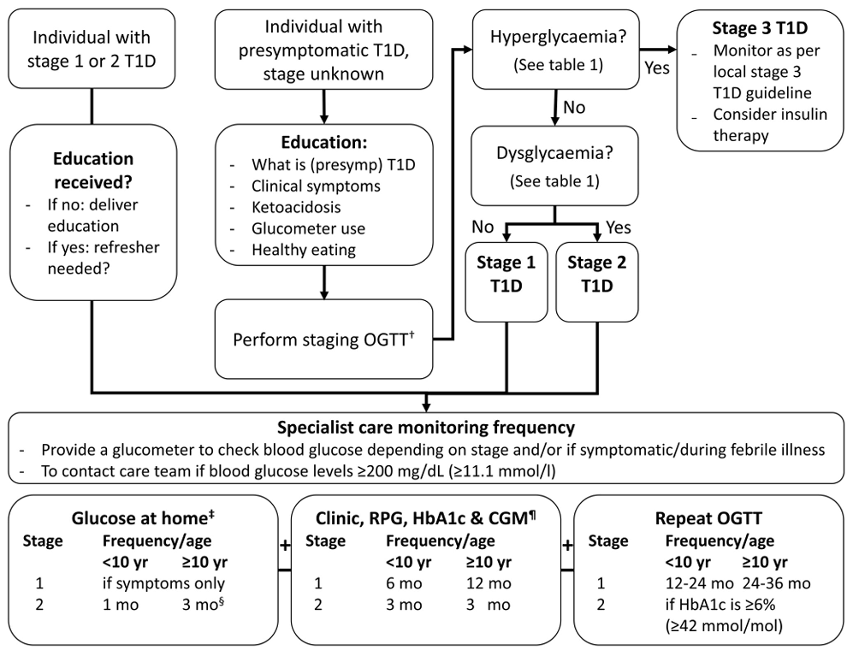
Klinische Empfehlungen zum Monitoring von Inselauto-antikörper-positiven Personen mit präsymptomatischem T1D¹
Anleitung zum Follow-Up von Individuen mit prä-symptomatischem T1D beim (Kinder-)Diabetologen
Individuum mit T1D Stadium 1 oder 2
Individuum mit präsymptomatischem T1D Stadium unbekannt
Hyperglykämie?
(nach ADA-Kriterien)²
Stadium 3 T1D
- Überwachung nach lokaler T1D Stadium 3 Leitlinie
- Erwäge Insulin-therapie
Ja
Nein
Schulung erhalten?
- Wenn nein: Schulung durchführen
- Wenn ja: Auffrischung notwendig?
Schulung:
- Was ist (präsymp) T1D
- Klinische Symptome
- Ketoazidose
- Messgerätenutzung
- gesunde Ernährung
Dysglykämie?
(nach ADA-Kriterien)²
Nein
Ja
Stadi-um 1 T1D
Stadi-um 2 T1D
Durchführung eines OGTT zur Stadieneinteilung#
Häufigkeit des Monitorings beim (Kinder-)Diabetologen
- BZ-Messgerät bereitstellen zum Prüfen des BZ abhängig vom Stadium und/oder bei Auftreten von Symptomen/während fieberhafter Erkrankung
- Diabetesteam kontaktieren, wenn BZ ≥ 200 mg/dl (≥ 11,1 mmol/l)
# OGTT bei Kindern < 2 Jahre kann herausfordernd sein, monatliches Monitoring des BZ zuhause erwägen nach einer kohlenhydratreichen Mahlzeit als Alternative, bis ein OGTT möglich ist. ‡ 1-2 Std. nach einer kohlen-hydratreichen Mahlzeit. § Zwischen Klinik-Visiten. † CGM in Stadium 2 für 10 Tage, wenn möglich, CGM T1D-Kriterien nicht validiert, Interpretation durch den Spezialisten.
BZ: Blutzucker; CGM: continuous glucose monitoring, kontinuierliches Glukose-Monitoring; J.: Jahre; Mo: Monate; OGTT: Oraler Glukose-Toleranztest; RPG: random plasma glucose, Zufalls-Plasmaglukose-Wert; T1D: Typ-1-Diabetes.
Glukose zuhause‡
Stadium Häufigkeit/Alter < 10 J. ≥ 10 J.
1 nur bei Symptomen
2 1 Mo 3 Mo§
Klinik, RPG, HbA_{1c} & CGM†
Stadium Häufigkeit/Alter < 10 J. ≥ 10 J.
1 6 Mo 12 Mo
2 3 Mo 3 Mo
Wiederholung des OGTT
Stadium Häufigkeit/Alter < 10 J. ≥ 10 J.
1 12-24 Mo 24-36 Mo
2 wenn HbA_{1c} ≥ 6 %
1. Hendriks AEJ et al. Diabetes Metab Res Rev 2024; e3777.

Slide 59
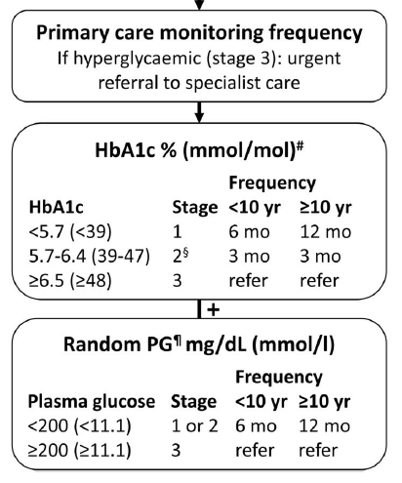
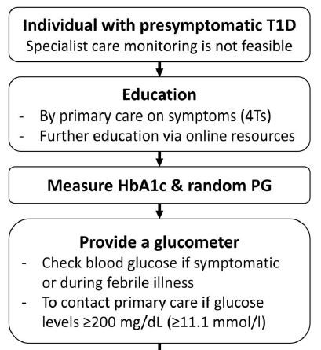
Überwachung von Inselautoantikörper-positiven Personen mit präsymptomatischem T1D – Diabetologe oder Hausarzt/Primärversorger?¹
Anleitung zum Follow-Up von Individuen mit präsymptomatischem T1D beim Hausarzt/Primärversorger
Individuum mit präsymptomatischem T1D
Überwachungsfrequenz in der Primärversorgung
Wenn hyperglykämisch (Stadium 3): dringend zum Spezialisten überweisen
Individuum mit präsymptomatischem T1D
Fachärztliche Überwachung nicht durchführbar
Interventionen
Falls vor Ort verfügbar, Überweisung für
- zugelassene Therapien
- klinische Studien erwägen
Schulung
- Beim Primärversorger bei Symptomen (4Ts)
- Weitere Schulung via Online-Quellen
HbA_{1c} [%]#
Häufigkeit
HbA_{1c} Stadium < 10 J. ≥ 10 J.
< 5,7 1 6 Mo 12 Mo
5,7-6,4 2§ 3 Mo 3 Mo
≥ 6,5 3 Überweisen Überweisen
Überweisung
zur Weiterbehandlung an einen Spezialisten (bevorzugter Weg)
Messung von HbA_{1c} & Zufalls-BZ
Wenn Überweisung an Spezialisten nicht möglich ist
Als Ausweg Nachsorge in der Primärversorgung anbieten
BZ-Messgerät zur Verfügung stellen
- BZ messen bei Auftreten von Symptomen oder während fieberhafter Erkrankungen
- Primärversorger kontaktieren, wenn BZ ≥ 200 mg/dl (≥ 11,1 mmol/l) ist
Zufalls-BZ [mg/dl (mmol/l)]‡
Häufigkeit
BZ Stadium < 10 J. ≥ 10 J.
< 200 (11,1) 1 oder 2 6 Mo 12 Mo
≥ 200 (11,1) 3 Überweisen Überweisen
# Bestimmte Bedingungen können den klinischen Nutzen des HbA_{1c}-Wertes beeinflussen. § Menschen mit Dysglykämie sollten vorzugsweise in fachärztlicher Betreuung überwacht werden. ‡ Vorzugsweise 1-2 Stunden nach einer kohlenhydratreichen Mahlzeit. BZ: Blutzucker; J.: Jahre; Mo: Monate; T1D: Typ-1-Diabetes; 4Ts: toilet, thirsty, tired, thinner = synonym für die klassischen T1D-Symptome Polyurie, Polydipsie, Nykturie, Müdigkeit und Gewichtsverlust.
1. Hendriks AEJ et al. Diabetes Metab Res Rev 2024; e3777.

Slide 60
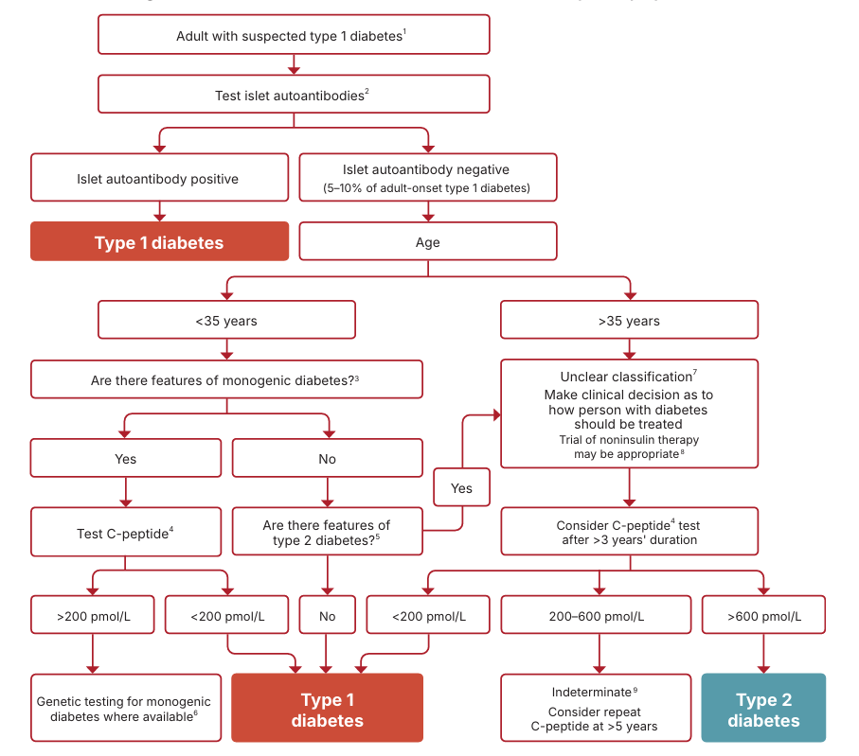
Klinische Empfehlungen der ADA zur Untersuchung von vermutetem T1D bei neu diagnostizierten Erwachsenen¹
¹ Kein einzelnes klinisches Merkmal bestätigt isoliert Typ-1-Diabetes.
² GADA sollte der primäre Antikörper sein, der gemessen wird, und wenn er negativ ist, sollte er durch IA-2A und/oder ZnT8A ergänzt werden, sofern diese Tests verfügbar sind. Bei Personen, die nicht mit Insulin behandelt wurden, kann auch IAA nützlich sein. Bei Personen, die im Alter von < 35 Jahren diagnostiziert werden und keine klinischen Merkmale eines T2D oder eines monogenen Diabetes aufweisen, ändert ein negatives Ergebnis nichts an der Diagnose eines T1D, da 5-10 % der Personen mit T1D keine Autoantikörper haben.
³ Monogener Diabetes wird durch das Vorhandensein eines oder mehrerer der folgenden Merkmale angezeigt: HbA_{1c} < 58 mmol/mol (< 7,5 %) bei der Diagnose, ein Elternteil mit Diabetes, Merkmale einer spezifischen monogenen Ursache (z. B. Nierenzysten, partielle Lipodystrophie, mütterlicherseits vererbte Taubheit und schwere Insulinresistenz bei fehlender Fettleibigkeit) und eine Wahrscheinlichkeit des monogenen Diabetes-Vorhersagemodells > 5 % (https://www.diabetesgenes.org/exeter-diabetes-app/ModyCalculator. Zuletzt abgerufen am 26.01.2026).
⁴ Ein C-Peptid-Test ist nur bei Personen angezeigt, die mit Insulin behandelt werden. Eine Stichprobe (mit gleichzeitiger Glukosemessung) innerhalb von 5 Stunden nach dem Essen kann im Rahmen der Klassifizierung einen formalen C-Peptid-Stimulationstest ersetzen. Liegt das Ergebnis bei ≥ 600 pmol/l (≥ 1,8 ng/ml), spielen die Umstände der Untersuchung keine Rolle. Liegt das Ergebnis bei < 600 pmol/l (< 1,8 ng/ml) und beträgt der gleichzeitig erhobene Blutzucker < 4 mmol/l (< 70 mg/dl) oder war die Person möglicherweise nüchtern, ist eine Wiederholung des Tests zu erwägen. Ergebnisse mit sehr niedrigen Werten (z. B. < 80 pmol/l [< 0,24 ng/ml]) brauchen nicht wiederholt zu werden. Bei Personen, die mit Insulin behandelt werden, muss C-Peptid vor dem Absetzen des Insulins gemessen werden, um einen schweren Insulinmangel auszuschließen. C-Peptid sollte nicht innerhalb von 2 Wochen nach einem hyperglykämischen Notfall getestet werden.
⁵ Zu den Merkmalen des T2D gehören ein erhöhter BMI (≥ 25 kg/m²), kein Gewichtsverlust, keine Ketoazidose und eine weniger ausgeprägte Hyperglykämie. Zu den weniger diskriminie-renden Merkmalen gehören nicht-weiße ethnische Zugehörigkeit, Familienanamnese, längere Dauer und milderer Schweregrad der Symptome vor der Manifestation, Merkmale des metabolischen Syndroms und das Fehlen von Autoimmunität in der Familienanamnese.
⁶ Wenn ein Gentest keinen monogenen Diabetes bestätigt, ist die Klassifizierung unklar und es sollte eine klinische Entscheidung über die Behandlung getroffen werden.
⁷ Bei älteren Menschen sollte unbedingt ein T2D in Betracht gezogen werden. In einigen Fällen kann eine Untersuchung auf Bauchspeicheldrüsen- oder andere Arten von Diabetes sinnvoll sein.
⁸ Eine Person mit möglichem T1D, die nicht mit Insulin behandelt wird, muss sorgfältig überwacht und geschult werden, damit im Falle einer Verschlechterung des Blutzuckerspiegels schnell mit Insulin begonnen werden kann.
⁹ C-Peptid-Werte von 200-600 pmol/l (0,6-1,8 ng/ml) stehen in der Regel im Einklang mit T1D oder MODY, können aber auch bei insulinbehandeltem T2D auftreten, insbesondere bei Personen mit normalem oder niedrigem BMI oder nach langer Dauer.
Erwachsener mit Verdacht auf T1D¹
Test auf Inselautoantikörper²
Inselautoantikörper positiv
Inselautoantikörper negativ
(5-10 % des T1D mit Beginn im Erwachsenenalter)
Typ-1-Diabetes
Alter
< 35 Jahre
> 35 Jahre
Liegen Anzeichen eines monogenen Diabetes vor?³
Unklare Klassifikation⁷
Klinisch entscheiden, wie die Person mit Diabetes behandelt werden sollte
Ein Versuch mit einer Nicht-Insulin-Therapie kann angemessen sein⁸
Ja
Nein
Ja
C-Peptid-Test⁴
Liegen Anzeichen eines T2D vor⁵
C-Peptid-Test⁴ in Betracht ziehen bei > 3 Jahren Dauer
> 200 pmol/l
< 200 pmol/l
Nein
< 200 pmol/l
200-600 pmol/l
> 600 pmol/l
Gentest auf monogenen Diabetes, wo möglich⁶
Typ-1-Diabetes
Nicht eindeutig⁹
ggf. Wiederholung des C-Peptid-Tests nach > 5 Jahren
Typ-2-Diabetes
Abbildung modifiziert nach ADA Professional Practice Committee 2025¹. ADA: American Diabetes Association; BMI: Body-Mass-Index; C-Peptid: connecting peptide (Verbindungspeptid); GADA: Glutaminsäure-Decarboxylase-Autoantikörper; IA-2A: Insulinoma-assoziiertes Antigen 2-Autoantikörper; IAA: Insulin-Autoantikörper; MODY: Maturity Onset Diabetes of the Young (Erwachsenendiabetes bei Jugendlichen); T1D: Typ-1-Diabetes; T2D: Typ-2-Diabetes; ZnT8A: Zink-Transporter 8-Autoantikörper.
1. American Diabetes Association Professional Practice Committee. Diabetes Care 2026; 49 (Suppl. 1): S27–S49.

Slide 61
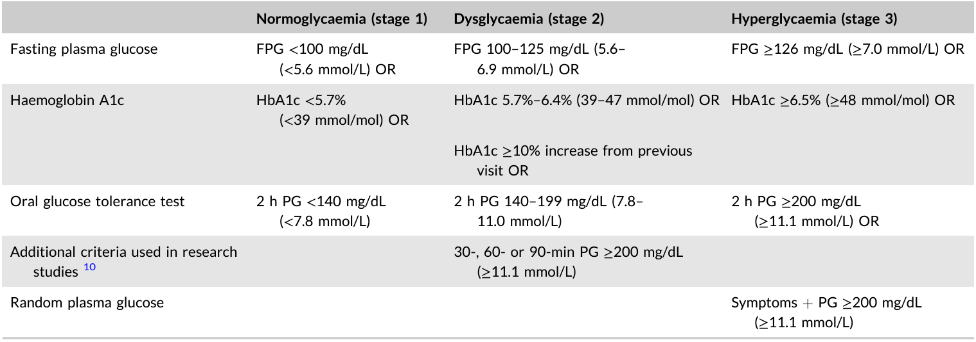
ADA-Kriterien für Normoglykämie, Dysglykämie und Hyperglykämie und Stadien-Einteilung bei T1D¹
Normoglykämie (Stadium 1)
Dysglykämie (Stadium 2)
Hyperglykämie (Stadium 3)
Nüchternplasmaglukose
NPG < 100 mg/dl
(< 5,6 mmol/l)
NPG: 100-125 mg/dl (IFG) (5,6-6,9 mmol/l) ODER
NPG ≥ 126 mg/dl
(≥ 7,0 mmol/l) ODER
Hämoglobin A_{1c}
HbA_{1c} < 5,7 %
HbA_{1c} 5,7 %-6,4 % ODER
HbA_{1c} ≥ 6,5 % ODER
HbA_{1c} ≥ 10 % Erhöhung seit
letzter Visite ODER
Oraler Glukosetoleranztest
2h-ppPG < 140 mg/dl
(< 7,8 mmol/l)
2h-ppPG 140-199 mg/dl (IGT) (7,8-11,0 mmol/l) ODER
2h-ppPG ≥ 200 mg/dl
(≥ 11,1 mmol/l) ODER
Zusätzliche Kriterien, die in Forschungsarbeiten genutzt werden
30-, 60-, oder 90-min ppPG ≥ 200 mg/dl (≥ 11,1 mmol/l)
Zufalls-Plasmaglukose
Symptome + 2h-ppPG ≥ 200 mg/dl
(≥ 11,1 mmol/l)
Tabelle modifiziert nach American Diabetes Association Professional Practice Committee 2026¹. HbA_{1c}: Hämoglobin A_{1c}; IFG: impaired fasting glucose, beeinträchtigte Nüchternglukose; IGT: impaired glucose tolerance, beeinträchtigte Glukosetoleranz; NPG: Nüchternplasmaglukose; ppPG: postprandiale Plasmaglukose; T1D: Typ-1-Diabetes.
1. American Diabetes Association Professional Practice Committee. Diabetes Care 2026; 49 (Suppl. 1): S27–S49.

Slide 62
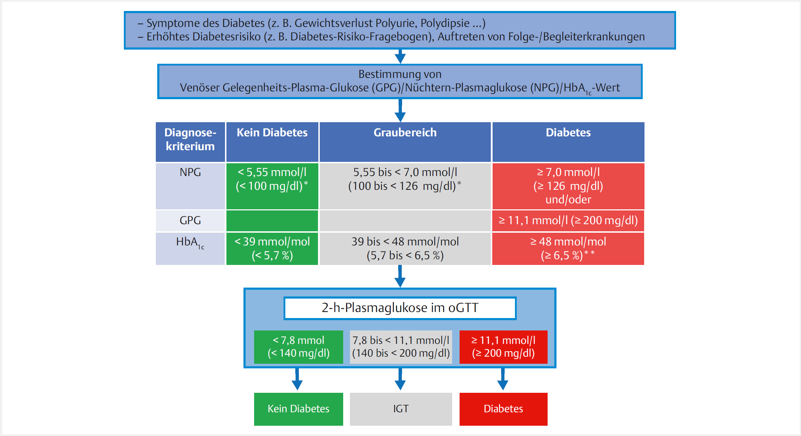
DDG-Kriterien für die Diagnostik von Diabetes^{1,#}
Abbildung modifiziert nach Schwarz T 2024¹. # Die simultane Messung von Glukose und HbA_{1c} hat praktische Vorteile, da sich diese Messgrößen ergänzen. Wenn PG und HbA_{1c} pathologisch erhöht sind, ist keine weitere Bestimmung erforderlich. Bei diskrepanten Aussagen der verschiedenen Meßgrößen sollte zeitnah innerhalb von 1-2 Wochen ein OGTT erfolgen. * Eine normale NPG schließt einen manifesten Diabetes nicht aus. ** Einflußfaktoren beachten, insbesondere Alter. GPG: Gelegenheits-Plasmaglukose; HbA_{1c}: Hämoglobin A_{1c}; IFG: impaired fasting glucose, beeinträchtigte Nüchternglukose; IGT: impaired glucose tolerance, beeinträchtigte Glukosetoleranz; oGTT: Oraler Glukosetoleranztest; NPG: Nüchternplasmaglukose; T1D: Typ-1-Diabetes.
1. Schwarz T et al. Diabetol Stoffwechs 2024; 19: S125–S137.

Slide 63
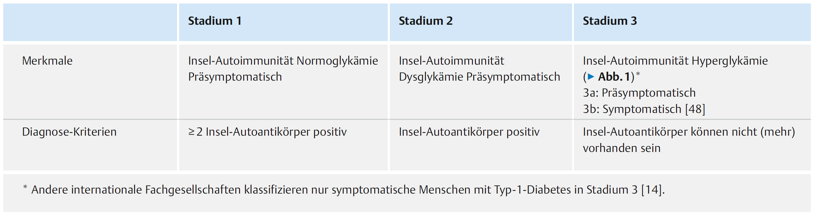
DDG-Kriterien für die Stadien-Einteilung bei T1D¹
Tabelle modifiziert nach Schwarz T 2024¹.
1. Schwarz T et al. Diabetol Stoffwechs 2024; 19: S125–S137.

Slide 64
Vorgehen nach einem ersten positiven Test bei Kindern¹
Verweis an Kinderdiabetologie:
Monitoring
Überwachung auf Dysglykämie (Zeitabstände altersabhängig)
1 Autoantikörper
3 Jahre
Stopp#
2. Testung
Stadium 1
Überwachung auf Dysglykämie, (Zeitabstände altersabhängig)
≥ 2 Autoantikörper
Stadien-einteilung*, Aufklärung
Stadium 2
Überwachung auf Hyperglykämie (Zeitabstände altersabhängig), Monitoring in diabetologischen Einrichtungen
Stadium 3
Sofortige Überweisung an eine diabetologische Einrichtung
* Stadieneinteilung mittels OGTT oder HbA_{1c} / CGM falls OGTT nicht vorhanden
# Monitoring stoppen, wenn nach 3 Jahren keine Progression und stabil weiterhin ≤ 1 Autoantikörper
1. Phillip M et al. Diabetes Care 2024; 47: 1276–98.

Slide 65
Klinische Empfehlungen zu T1D-Früherkennung und -Differenzialdiagnose bei Erwachsenen¹
Erwachsener (≥ 18 Jahre) mit Verdacht auf T1D
Früherkennung auf präsymptomatischen T1D bei Erwachsenen¹:
Allgemeine Früherkennung in der erwachsenen Bevölkerung nicht empfohlen (zu niedrige Prävalenz, hohe Falsch-Positiv-Rate)
Risiko-angereicherter Ansatz könnte sinnvoll sein:
HbA_{1c}-Schwellenwert (z. B. ≥ 6,2 %)
Anreicherung klinischer Anzeichen (Autoimmunität, schlanker Phänotyp, Familienanamnese)
Vollständiges Antikörper-Panel durchführen
Genetische + metabolische Verfeinerung der Diagnose
Bedarf für prospektive Validierung vor Routineeinsatz
Auf klinische Anzeichen achten
Alter – T1D kann in jedem Alter auftreten; Diagnose im frühen Erwachsenenalter lässt den Verdacht auf autoimmunen T1D aufkommen, aber ein höheres Alter schließt ihn nicht aus
Autoimmunität – eigene oder familiäre organ-spezifische Erkrankung
Körperbau – ungefähr BMI < 25 kg/m², aber Übergewicht und Fettleibigkeit schließen Autoimmunität nicht aus
Hintergrund – Verwandte ersten Grades mit T1D
Kontrolle – Glykämieziele werden unter Nicht-Insulin-Therapie nicht erreicht/DKA bei Diagnose
Komorbiditäten – Krebs und Immune-Checkpoint-Inhibitor-Therapie, zystische Fibrose, Pankreatitis
≥ 1 klinischer Hinweis
Messen Sie mindestens GADA plus einen zusätzlichen Antikörper
(IA-2A, ZnT8A oder, bei insulin-naiven Erwachsenen, IAA)
≥ 2 IAk mit hohem/ niedrigem Titer
IAk-negativ, aber klinischer Verdacht bleibt bestehen
oder
Nur GADA mit niedrigem Titer
Bestätigt Typ-1-Diabetes
Nüchtern- oder Zufalls-C-Peptid mit Glukose bestimmen
< 0,2 nmol/l
oder
CGR < 0,008 nmol/mmol
0,2-0,6 nmol/l
oder
CGR 0,00-0,012 nmol/mmol
> 0,6 nmol/l
oder
CGR > 0,012 nmol/mmol
Testwiederholung
nach 6-12 Monaten
Bei anhaltender Unsicherheit auf individuelle Diagnostik zurückgreifen
(polygener Risiko-Score, MMTT, GST)
Abbildung modifiziert nach Wagner R 2026¹. BMI: Body-Mass-Index; C-Peptid: connecting peptide, Verbindungspeptid; CGR: C-Peptid/Glukose-Ratio; GADA: Glutaminsäure-Decarboxylase-Autoantikörper; GST: Glukagon-Stimulationstest; IA-2A: Insulinoma-assoziiertes Antigen 2-Autoantikörper; IAA: Insulin-Autoantikörper; MMTT: Mischmahlzeiten-Toleranztest; T1D: Typ-1-Diabetes; ZnT8A: Zink-Transporter 8-Autoantikörper.
Bestätigt Typ-2-Diabetes
1. Wagner R et al. Diabetes Res Clin Pract 2026; 231: 113047.

Slide 66
Diagnose und Monitoring von T1D mit klinischer Manifestation im Erwachsenenalter^{1,2}
Therapiebeginn bei Erwachsenen vom UK T1D Immunotherapy Consortium
Verdacht auf T1D, Nachweis einer raschen glykämischen Progression oder Indikation zum Start einer Insulintherapie?¹
Test auf Inselautoantikörper¹
Alle Patienten > 25 Jahre oder > 3 Jahre nach Diagnose²
Alle Patienten < 25 Jahre oder < 3 Jahre nach Diagnose²
Test auf nicht nüchternes Serum-C-Peptid und Blutzucker; T1D-GRS-Test erwägen²⁻³
NEGATIV
Inselautoantikörper²
C-Peptid ≤ 300 pmol/l
C-Peptid 300-600 pmol/l
C-Peptid ≥ 600 pmol/l
POSITIV
Als T1D behandeln²
Als T1D behandeln²
Wahrscheinlich insulinabhängig
Unsichere Klassifizierung²
MODY ausschließen
Wiederholung der C-Peptid-Messung alle 3 Jahre erwägen
Wahrscheinlich T2D²
MODY ausschließen
Überwachten Insulin-ausstieg erwägen
Abbildung modifiziert nach Tatovic et al. 2020¹ und Burahmah et al. 2022². GRS: Genetischer Risiko-Score; T1D: Typ-1-Diabetes; T2D: Typ-2-Diabetes.
1. Tatovic D et al. Diabet Med 2022; 39: e14862. 2. Burahmah J et al. Eur J Intern Med 2022; 104: 7–12. 3. Leslie RD et al. Diabetes Care 2021; 44: 2449–56.

Slide 67
Diagnose und Monitoring von T1D mit klinischer Manifestation im Erwachsenenalter¹
C-Peptid-Glukose-Ratio (CGR)
Erwachsener mit Verdacht auf T1D
Test auf Inselautoantikörper
Test auf Nüchtern-C-Peptid [pmol/l] und NBZ [mg/dl] aus derselben Probe; CGR = C-Peptid [pmol/l] : NBZ [mg/dl]
CGR < 2
CGR 2-5
CGR > 5
Ja Insulintherapie Nein
Typ-1-Diabetes
Intermediär
Typ-2-Diabetes
Abbildung modifiziert nach Fritsche 2023¹. CGR: C-Peptid-Glukose-Ratio; T1D: Typ-1-Diabetes; T2D: Typ-2-Diabetes.
1. Fritsche A. Exp Clin Endocrinol Diabetes 2023; 131: 500–3.

Slide 68
ICD-10-GM-2026-Codes für T1D Stadium 1 und Stadium 2
R76.80 Diabetes mellitus Typ 1, präsymptomatisch, Stadium 1¹
R73.00 Diabetes mellitus Typ 1, präsymptomatisch, Stadium 2²
R76.8- | Sonstige näher bezeichnete abnorme immunologische Serumbefunde
R76.80 | Nachweis von mindestens zwei Inselzellautoantikörpern
 | Inkl.: | Diabetes mellitus Typ 1, präsymptomatisch, Stadium 1
 | Exkl.: | Diabetes mellitus (E10-E14) Diabetes mellitus Typ 1, präsymptomatisch, Stadium 2 (R73.00)
R73.0- | Abnormer Glukosetoleranztest
R73.00 | Diabetes mellitus Typ 1, präsymptomatisch, Stadium 2
 | Info: | Diese Subkategorie dient zur Verschlüsse-lung des Diabetes mellitus Typ 1, prä-symptomatisch, Stadium 2, und kann verwendet werden bei Nachweis von mindestens zwei Inselzellautoantikörpern, und wenn zusätzlich mindestens eines der folgenden Kriterien erfüllt ist: gestörte Glukosetoleranz (2-Stunden-Plasmaglukose 140-199 mg/dl bzw. 7,8-11,0 mmol/l) gestörte Nüchtern-Plasmaglukose (FPG 100-125 mg/dl bzw. 5,6-6,9 mmol/l) HbA_{1c}-Werte zwischen 5,7 und 6,4 % bzw. 39-47 mmol/mol oder Anstieg des HbA_{1c} ≥ 10 %
ICD: International Statistical Classification of Diseases and Related Health Problems, Internationale statistische Klassifikation der Krankheiten und verwandter Gesundheitsprobleme; ICD-10 = aktuelle Version des Zuordnungssystems für medizinische Diagnosen; ICD-10-GM: Internationale Klassifikation der Krankheiten und verwandter Gesundheitsprobleme, 10. Revision, German Modification (deutsche Modifizierung); T1D: Typ-1-Diabetes.
1. ICD-10-GM-2026 Code R76.80. Erhältlich unter: https://www.icd-code.de/suche/icd/code/R76.-.html?sp=Santik%C3%B6rper+diabetes. Zuletzt abgerufen am 12.01.2026. 2. ICD-10-GM-2026 Code R73.00. Erhältlich unter: https://www.icd-code.de/icd/code/R73.00.html. Zuletzt abgerufen am 12.01.2026.

Slide 69

Wie sieht die aktuelle Situation hinsichtlich der Bereit-schaft der Gesundheitssysteme zur Integration von T1D-Früherkennungsprogrammen aus?
Während Modelle zur Früherkennung derzeit in Pilotprojekten getestet werden, gestaltet sich ihre Integration in die regulären Gesundheitssysteme aufgrund verschiedener Hindernisse weiterhin schwierig:¹⁻⁴
Begrenzte Abdeckung durch das Gesundheits-wesen, Fehlen zentraler elektronischer Patientenakten und Diagnosetools^{1,2}
Workflows, Ressourcen und Infrastruk-tur sind nach wie vor unzureichend, einschließlich des Mangels an Personal und Anbietern^{3,4}
Mangelndes Bewusstsein seitens der Eltern oder Familie, Zeit-mangel und die leicht invasive Natur des Screening-Verfahrens⁵
Der Leistungs-umfang kann für einige Kliniken/Regio-nen zu um-fangreich sein, zusätzlich gibt es Einschrän-kungen beim Leistungsum-fang der Versicherung⁵
Unsicherheit des medizini-schen Fach-personals hin-sichtlich der Vorteile von Früherkennung und der Erstellung eines Behandlungs-plans nach positivem IAk-Ergebnis und der Diagnose⁵
T1D: Typ-1-Diabetes.
1. Pihoker C et al. JAMA Netw Open 2023; 6: e2312147. 2. Pichardo-Lowden A et al. J Eval Clin Pract 2019; 25: 448–55. 3. Phillip M et al. Diabetes Care 2024; 47: 1276–98. 4. Ospelt E et al. Clin Diabetes 2024; 42: 17–26.

Slide 70


Chancen für einen nachhaltigen Fortschritt bei der Früherkennung von T1D
Es gibt Möglichkeiten, diese Hindernisse zu überwinden und Programme zur Früherkennung von T1D voranzutreiben:¹⁻⁴
WORKFLOWS
INVESTITION
Die Schaffung kombinierter, optimierter Workflows kann Überweisungen zur Früherkennung erhöhen und möglicherweise eine Hospitalisierung wegen DKA zum Zeitpunkt der Diagnose verhindern¹
Nachhaltige Investitionen in Gesundheitssysteme, die Aus-bildung von Leistungserbringern und Aufklärungskampagnen in der Bevölkerung sind unerläss-lich, um gerechte und ver-besserte klinische Ergebnisse bei T1D zu erzielen²
DKA: Diabetische Ketoazidose; T1D: Typ-1-Diabetes.
1. Ospelt E et al. Clin Diabetes 2024; 42: 17–26. 2. American Diabetes Association Professional Practice Committee. Diabetes Care 2026; 49 (Suppl. 1): S13–S26.

Slide 71
Zusammenfassung Empfehlungen und Leitlinien
Stadieneinteilung T1D¹⁻³
Stadium 1: Normoglykämie + ≥ 2 Autoantikörper
Stadium 2: Dysglykämie (HbA_{1c} 5,7-6,4 %) + ≥ 2 Autoantikörper
Stadium 3: Hyperglykämie + Symptome, Autoantikörper nicht immer vorhanden
Monitoring präsymptomatischer T1D¹⁻³
Häufigkeit abhängig von Alter, IAk-Anzahl und Symptomen
Follow-Up durch Diabetologen oder Hausarzt möglich
≥ 2 Autoantikörper → Stadieneinteilung und Monitoring
Diagnostik bei Erwachsenen⁴⁻⁷
Klinische Anzeichen: Alter, BMI, Familienanamnese, Glykämiekontrolle
GADA als primärer Test plus IA-2A, ZnT8A, IAA
C-Peptid-Bestimmung zur Differenzierung
ICD-10-GM-Codes
R76.80: Stadium 1 (≥ 2 Autoantikörper, Normoglykämie)⁸
R73.00: Stadium 2 (≥ 2 Autoantikörper mit Dysglykämie)⁹
Früherkennung: Herausforderungen & Chancen
Hindernisse: Infrastruktur, Ressourcen, mangelndes Bewusstsein¹⁰⁻¹³
Lösungen: Optimierte Workflows, Investitionen, Aufklärung^{3,13}
BMI: Body-Mass-Index; C-Peptid: Connecting peptide, Verbindungspeptid; GADA: Glutaminsäure-Decarboxylase-Autoantikörper; HbA_{1c}: glykiertes Hämoglobin A_{1c}; IA-2A: Insulinoma-assoziiertes Antigen 2-Autoantikörper; IAA: Insulin-Autoantikörper; IAk: Inselautoantikörper; ICD-10-GM: Internationale Klassifikation der Krankheiten und verwandter Gesundheitsprobleme, 10. Revision, German Modification (deutsche Modifizierung); T1D: Typ-1-Diabetes; ZnT8A: Zink-Transporter 8-Autoantikörper.
1. Phillip M et al. Diabetes Care 2024; 47: 1276–98. 2. Hendriks AEJ et al. Diabetes Metab Res Rev 2024; e3777. 3. American Diabetes Association Professional Practice Committee. Diabetes Care 2026; 49 (Suppl. 1): S27–S49. 4. Wagner R et al. Diabetes Res Clin Pract 2026; 231: 113047. 5. Tatovic D et al. Diabet Med 2022; 39: e14862. 6. Burahmah J et al. Eur J Intern Med 2022; 104: 7–12. 7. Fritsche A. Exp Clin Endocrinol Diabetes 2023; 131: 500–3. 7. Besser REJ et al. Diabetes Care 2013; 36: 195–201. 8. ICD-10-GM-2026 Code R76.80. Erhältlich unter: https://www.icd-code.de/suche/icd/code/R76.-.html?sp=Santik%C3%B6rper+diabetes. Zuletzt abgerufen am 12.01.2026. 9. ICD-10-GM-2026 Code R73.00. Erhältlich unter: https://www.icd-code.de/icd/code/R73.00.html. Zuletzt abgerufen am 12.01.2026. 10. Pihoker C et al. JAMA Netw Open 2023; 6: e2312147. 11. Pichardo-Lowden A et al. J Eval Clin Pract 2019; 25: 448–55. 12. Phillip M et al. Diabetes Care 2024; 47: 1276–98. 13. Ospelt E et al. Clin Diabetes 2024; 42: 17–26.

Slide 72
Sanofi-Aventis Deutschland GmbH l Lützowstr. 107 l 10785 Berlin

